Slide 1

Vi tar ledningen för en hållbar samhällsutveckling
Vision
KTH formar framtiden genom utbildning, forskning och innovation. Framväxta i en av världens mest dynamiska städer utgör vi en samlande kraft internationellt för att hitta lösningar på globala utmaningar. Vi attraherar talanger från hela världen och vår mångfald är en styrka. Tillsammans får vi idéer att bli verklighet. Vår akademiska frihet och våra principer om öppenhet och transparens är grundläggande för kunskapsutveckling och demokrati. Vi är modiga, kreativa och ansvarstagande, drivna av att möjliggöra ett hållbart och jämställt samhälle.

Slide 2

Övergripande mål
Utbildning
KTH:s utbildning ska vara av högsta kvalitet och internationellt konkurrenskraftig.
Arbetsmiljö och studiemiljö
KTH:s arbetsmiljö och studiemiljö ska vara attraktiv, inkluderande och jämställd.
Forskning
KTH:s forskning ska vara internationellt ledande och ha stort genomslag.
Effektiv och hållbar resursanvändning
KTH:s arbetssätt ska vara effektiva, hållbara och framåtsyftande.
Notes:
Övergripande mål för perioden 2024–2028
Utbildning
KTH:s utbildning ska vara av högsta kvalitet och internationellt konkurrenskraftig.
Arbetsmiljö och studiemiljö
KTH:s arbetsmiljö och studiemiljö ska vara attraktiv, inkluderande och jämställd.
Forskning
KTH:s forskning ska vara internationellt ledande och ha stort genomslag.
Effektiv och hållbar resursanvändning
KTH:s arbetssätt ska vara effektiva, hållbara och framåtsyftande.
Utbildning
KTH:s utbildning ska vara av högsta kvalitet och internationellt konkurrenskraftig
KTH ska utbilda en bredd av ingenjörer, arkitekter, lärare och forskare som ska kunna leda
omställningen till en hållbar och jämställd värld. Våra utbildningar ska utveckla kunskapen i
samhället och möta arbetsmarknadens behov av högkvalificerad arbetskraft och flexibel
vidareutbildning.
Våra utbildningar ska vara relevanta för en värld i snabb förändring och kännetecknas av
pedagogisk förnyelse, studentcentrerat lärande, forskningsbaserad kunskap och flexibla
studievägar. Vi ska ha ett tätt samband mellan utbildning och forskning, där lärare både
undervisar och forskar. Vi ska utveckla studenternas praktiska yrkeskunnande och förmåga till
nytänkande genom interaktiva undervisningsmoment, öppna experimentella miljöer och nära
samarbeten med näringsliv och andra samhällsaktörer. Våra studenter ska genom våra
utbildningar utveckla kritiskt tänkande och samarbetsförmåga för att på ett ansvarsfullt sätt
kunna hantera komplexa utmaningar. Vi ska utveckla ansvarsfullt entreprenörskap hos våra
studenter och ge dem förutsättningar att omsätta idéer till verklighet. Vi ska erbjuda goda
möjligheter till studentutbyte som främjar internationella perspektiv.
Forskning
KTH:s forskning ska vara internationellt ledande och ha stort genomslag
KTH ska bedriva framstående grundforskning och tillämpad forskning i starka internationella
forskningsmiljöer som genomsyras av öppenhet, integritet och akademisk frihet. Vi ska vara en
drivande kraft globalt för att sammanföra olika kompetenser och resurser inom forskning och
innovation. Vi ska bidra till den omställning som krävs för ett hållbart samhälle genom
tvärvetenskapliga angreppssätt och samverkan med framstående lärosäten, näringsliv och andra
samhällsaktörer.
Våra lärare och forskare ska ha konkurrenskraftiga förutsättningar att bedriva forskning och vi
ska ha förmåga att strategiskt rekrytera internationellt framstående personer. Vi ska främja ett
starkt akademiskt ledarskap och våra forskningsmiljöer ska vara inkluderande och jämställda.
Våra forskningsinfrastrukturer ska vara högkvalitativa och främja banbrytande forskning och
kunskapsutbyte. Vår forskning ska ha hög trovärdighet, vila på god forskningssed och vara
öppen och tillgänglig. KTH ska ta en aktiv roll på europeisk och nationell nivå i frågor om
utvecklingen av forskningspolitik och finansiering.
Arbetsmiljö och studiemiljö
KTH:s arbetsmiljö och studiemiljö ska vara attraktiv, inkluderande och jämställd
KTH:s framgång byggs av våra medarbetare och studenter. Vi ska attrahera framstående lärare
och forskare och ambitiösa studenter från hela världen. Vi ska attrahera rätt kompetens till ett
verksamhetsstöd som bidrar till utbildningens och forskningens kvalitet. Vi ska vara ett
utvecklingsinriktat och internationellt universitet som kännetecknas av jämställdhet, mångfald
och lika villkor. Våra medarbetares och studenters olika egenskaper, bakgrunder och kulturer är
en tillgång som främjar hög kvalitet i verksamheten. Våra campusmiljöer ska vara hållbara,
tillgängliga och levande.
Arbetsmiljön ska vara kreativ och trygg där medarbetare trivs och ges förutsättningar att nå
framgång i sina arbetsuppgifter. Vi ska värdesätta att våra medarbetare har balans mellan
arbete och fritid och kan erbjudas flexibla arbetsformer. Våra medarbetare ska ha goda
möjligheter till karriär- och kompetensutveckling.
Studiemiljön ska vara trygg och kännetecknas av ett rikt och inkluderande studentliv som
skapar upplevelser, sociala kontakter och mervärden för studenternas långsiktiga utveckling.
Våra fysiska och digitala lär- och studiemiljöer ska stödja samarbete och interaktion mellan
studenter och lärare.
Effektiv och hållbar resursanvändning
KTH:s arbetssätt ska vara effektiva, hållbara och framåtsyftande
KTH ska ha förmåga att göra prioriteringar och förändringar för att öka effektiviteten och
kvaliteten i verksamheten. Vår ekonomi ska vara i balans och vi ska använda våra resurser på ett
ansvarsfullt och hållbart sätt. Vi ska ha enkla och ändamålsenliga processer och stödet för
utbildning och forskning ska vara effektivt och verksamhetsnära. Digitala lösningar ska förenkla
administrationen och användas för att utveckla verksamheten. Vi ska ha en effektiv och
långsiktig lokalplanering med klimatanpassade byggnader som är utformade efter
verksamhetens behov och förutsättningar.
Vår organisation ska ha en tydlig ansvarsfördelning, effektiv beredning och snabba beslutsvägar.
Kollegialitet, medarbetarskap och studentinflytande ska vara grundläggande för vårt
utvecklingsarbete och vi ska ha ett ledarskap som främjar alla medarbetares delaktighet. En
stark och framåtsyftande kvalitetskultur ska genomsyra arbetet med uppföljning och utveckling
av verksamheten.
Overall goals for the period 2024–2028
Eduaction
KTH’s education shall be of the highest quality and internationally competitive
KTH shall educate a wide range of engineers, architects, teachers, and researchers who can lead the transformation to a sustainable, gender-equal world. Our education programs shall advance knowledge in society and meet the job market’s need for highly qualified labour and flexible continuing professional development.
Our education programs shall be relevant to a rapidly changing world and be characterised by pedagogic renewal, student-centered learning, research-based knowledge, and flexible study paths. There shall be a close link between education and research, with teachers who both teach and conduct research. We shall develop our students’ practical professional skills and their ability to think innovatively through interactive teaching solutions, open experimental environments, and close collaborations with industry and other societal stakeholders. Students shall develop critical thinking and collaborative skills in their education programs to be able to manage complex challenges responsibly. We shall develop responsible entrepreneurship among students and provide them with what they need to transform ideas into reality. We shall offer good opportunities for student exchanges that promote international perspectives.
Research
KTH’s research shall be world-leading and have a major impact
KTH shall conduct excellent basic research and applied research in strong international research environments characterised by openness, integrity, and academic freedom. We shall be a global driving force for bringing together different resources and areas of expertise in research and innovation. We shall contribute to the transformation needed for a sustainable society through interdisciplinary approaches and collaboration with leading universities, industry, and other societal stakeholders.
Our teachers and researchers shall have the competitive conditions in place to conduct research, and we shall have the capacity to strategically recruit leading international academics. We shall promote strong academic leadership, and our research environments shall be inclusive and equal. Our research infrastructures shall be of high quality and promote groundbreaking research and knowledge exchange. Our research shall uphold high credibility, follow sound research ethics, and be transparent and accessible. KTH shall play an active role at European and national levels in the development of research policy and funding.
Working and study environment
KTH’s working and study environment shall be attractive, inclusive and equal
KTH’s success is built by our staff and students. We shall attract outstanding teachers, researchers, and ambitious students from around the world. We shall attract the right expertise to our support services, contributing to the quality of our education and research. We shall be an international, development-oriented university characterised by gender equality, diversity, and equal opportunities. The varying characteristics, backgrounds, and cultures of our staff and students are assets that promote high quality in the operation of the university. Our campuses shall be sustainable, vibrant, and accessible.
The working environment shall be creative and safe, where staff thrive and have what they need to succeed in their jobs. We shall value a work-life balance for our staff and offer flexible working solutions. Our staff shall have good opportunities for career progression and continuing professional development.
The study environment shall be safe and characterised by a rich, inclusive student life that offers experiences, social connections, and added value for students’ long-term development. Our physical and digital learning and studying environments shall support collaboration and interaction between students and teachers.
Efficient, sustainable resource management
KTH’s working methods shall be efficient, sustainable and forward-looking
KTH shall have the ability to set priorities and make changes to improve the efficiency and quality of the university’s operations. Our finances shall be in balance, and we shall use our resources in a responsible, sustainable manner. We shall have simple processes that are fit for purpose, and the support for education and research shall be efficient and easily accessible. Digital solutions shall simplify administration and be used to develop operations. We shall have efficient, long-term premises planning with climate-smart buildings designed according to the needs and conditions of our operations.
Our organisation shall have a clear division of responsibilities, efficient preparatory work, and swift decision paths. Collegiality, co-workership, and student influence shall be fundamental to our development work, and we shall have leadership that promotes participation by all staff. A strong, forward-looking quality culture shall permeate our work to monitor and develop operations.

Slide 3
Sveriges största tekniska universitet
Studenter
15 500
Helårsstunenter
Forskning
Utbildning
35%
Kvinnor
3 700
Internationella studenter
1 700
Doktorander
Personal
4 100
Anställda (FTE)
Alumni
175 000
alumner I 115 länder
850
Fakultet
20
internationella alumnföreningar
369
Professorer
2 900
Forskande personal
1 000
Doktorander med anställning
Notes:
KTH är Sveriges största och äldsta tekniska universitetet och grundades 1827
KTH är ett forskningstungt universitet, 70 % av de totala medlen är för forskning.
Den främsta förklaringen är framgång i att få extern finansiering som står för mer än hälften av forskningsfinansieringen (62 %).
KTH har:
Studenter
15 460 (helårsstudenter – HST)
Mer än en tredjedel (35 %) är kvinnor
Cirka 3 700 internationella studenter (detta antal är en uppskattning baserad på antagandet att externa masterstudenter, dubbeldiplomstudenter inom civilingenjörsprogrammet och vissa dubbelmasterstudenter är internationella. Vissa av dessa är troligen svenska, och vissa internationella studenter kan saknas i beräkningen — det jämnar ut sig).
1 700 doktorander (individer, headcount)
Totalt antal studenter: 25 000 (individer)
Personal
4 100 anställda (FTE – heltidsekvivalenter), varav:
Cirka 2 900 inom forskning, inklusive:
368 professorer
1 050 doktorander med anställning (FTE, årsarbetskrafter)
Fakultet omfattar:
Professorer: 366
Gästprofessorer: 3
Lektorer: 240
Biträdande lektorer: 61
Adjunkter: 174
Alumner
Över 175 000 alumner i fler än 100 länder
Mer än 20 000 alumner bor utomlands
20 internationella alumnföreningar
Tal över 500 har avrundats till närmsta 50-tal
Tal över 10 000 avrundats till närmsta 100-tal
Tal över 100 000 avrundats till närmsta 1000-tal
Uppdaterad 260420
Källa: LinkedIn, HR+, Ladok, 2025 årsredovisning
Totalt antal vetenskapliga publikationer med peer review: 3 125 (2025’s siffra behöver uppdateras)
Anders Söderholm är rektor för KTH sedan 1 december 2022. Han tjänstgjorde tidigare som generaldirektör för Universitetskanslersämbetet, UKÄ, i fem år innan han kom till KTH. Anders Söderholm har innehaft en rad olika befattningar inom den akademiska sektorn. Hans akademiska bakgrund är från Umeå universitet där han blev filosofie doktor 1991 med en avhandling om kommunal näringspolitik. Han har varit professor i företagsekonomi och forskare och lärare i industriell ekonomi vid KTH 1998-99 och 2003-2004. Som rektor är ett av hans mål att KTH ska fortsätta att utvecklas som ett ledande tekniskt och internationellt universitet för en hållbar framtid. Läs mer här: https://www.kth.se/en/om/rektor

Slide 4
Alumni
29%
28%
6%
Konsultföretag
Forsknings- och
teknikintensiv industri
Forskning &
undervisning
57%
6%
6%
5%
av KTH studenter
fick en anställning innan
de tog examen
Offentlig förvaltning
och intresseorganisationer
Infraservice
Övrig tillverkningsindustri
…
2%
2%
18%
Handel och mäkleri
Processindustri
Annan verksamhet
Notes:
KTH:s studenter är mycket eftertraktade av arbetsgivare, både nationellt och internationellt.
Starka teoretiska kunskaper i kombination med praktiska färdigheter och förmågan att anpassa sig till olika arbetsmiljöer, gör dem till idealiska kandidater för ett brett spektrum av branscher.
Majoriteten av KTH:s alumner arbetar på konsultföretag eller inom forsknings- och teknikintensiva industrier.
57 % av KTH:s studenter hade fått en anställning innan de tog examen.
Källa:
Karriärrapport 2021 sida 21
https://static.sys.kth.se/uf/plu/karriarenkat/Rapport.2021.pdf
Rapporten baseras på en undersökning som skickades till alla alumner som tog examen 2016, 2017 och 2018. Datainsamlingen ägde rum under våren och sommaren 2021.

Slide 5
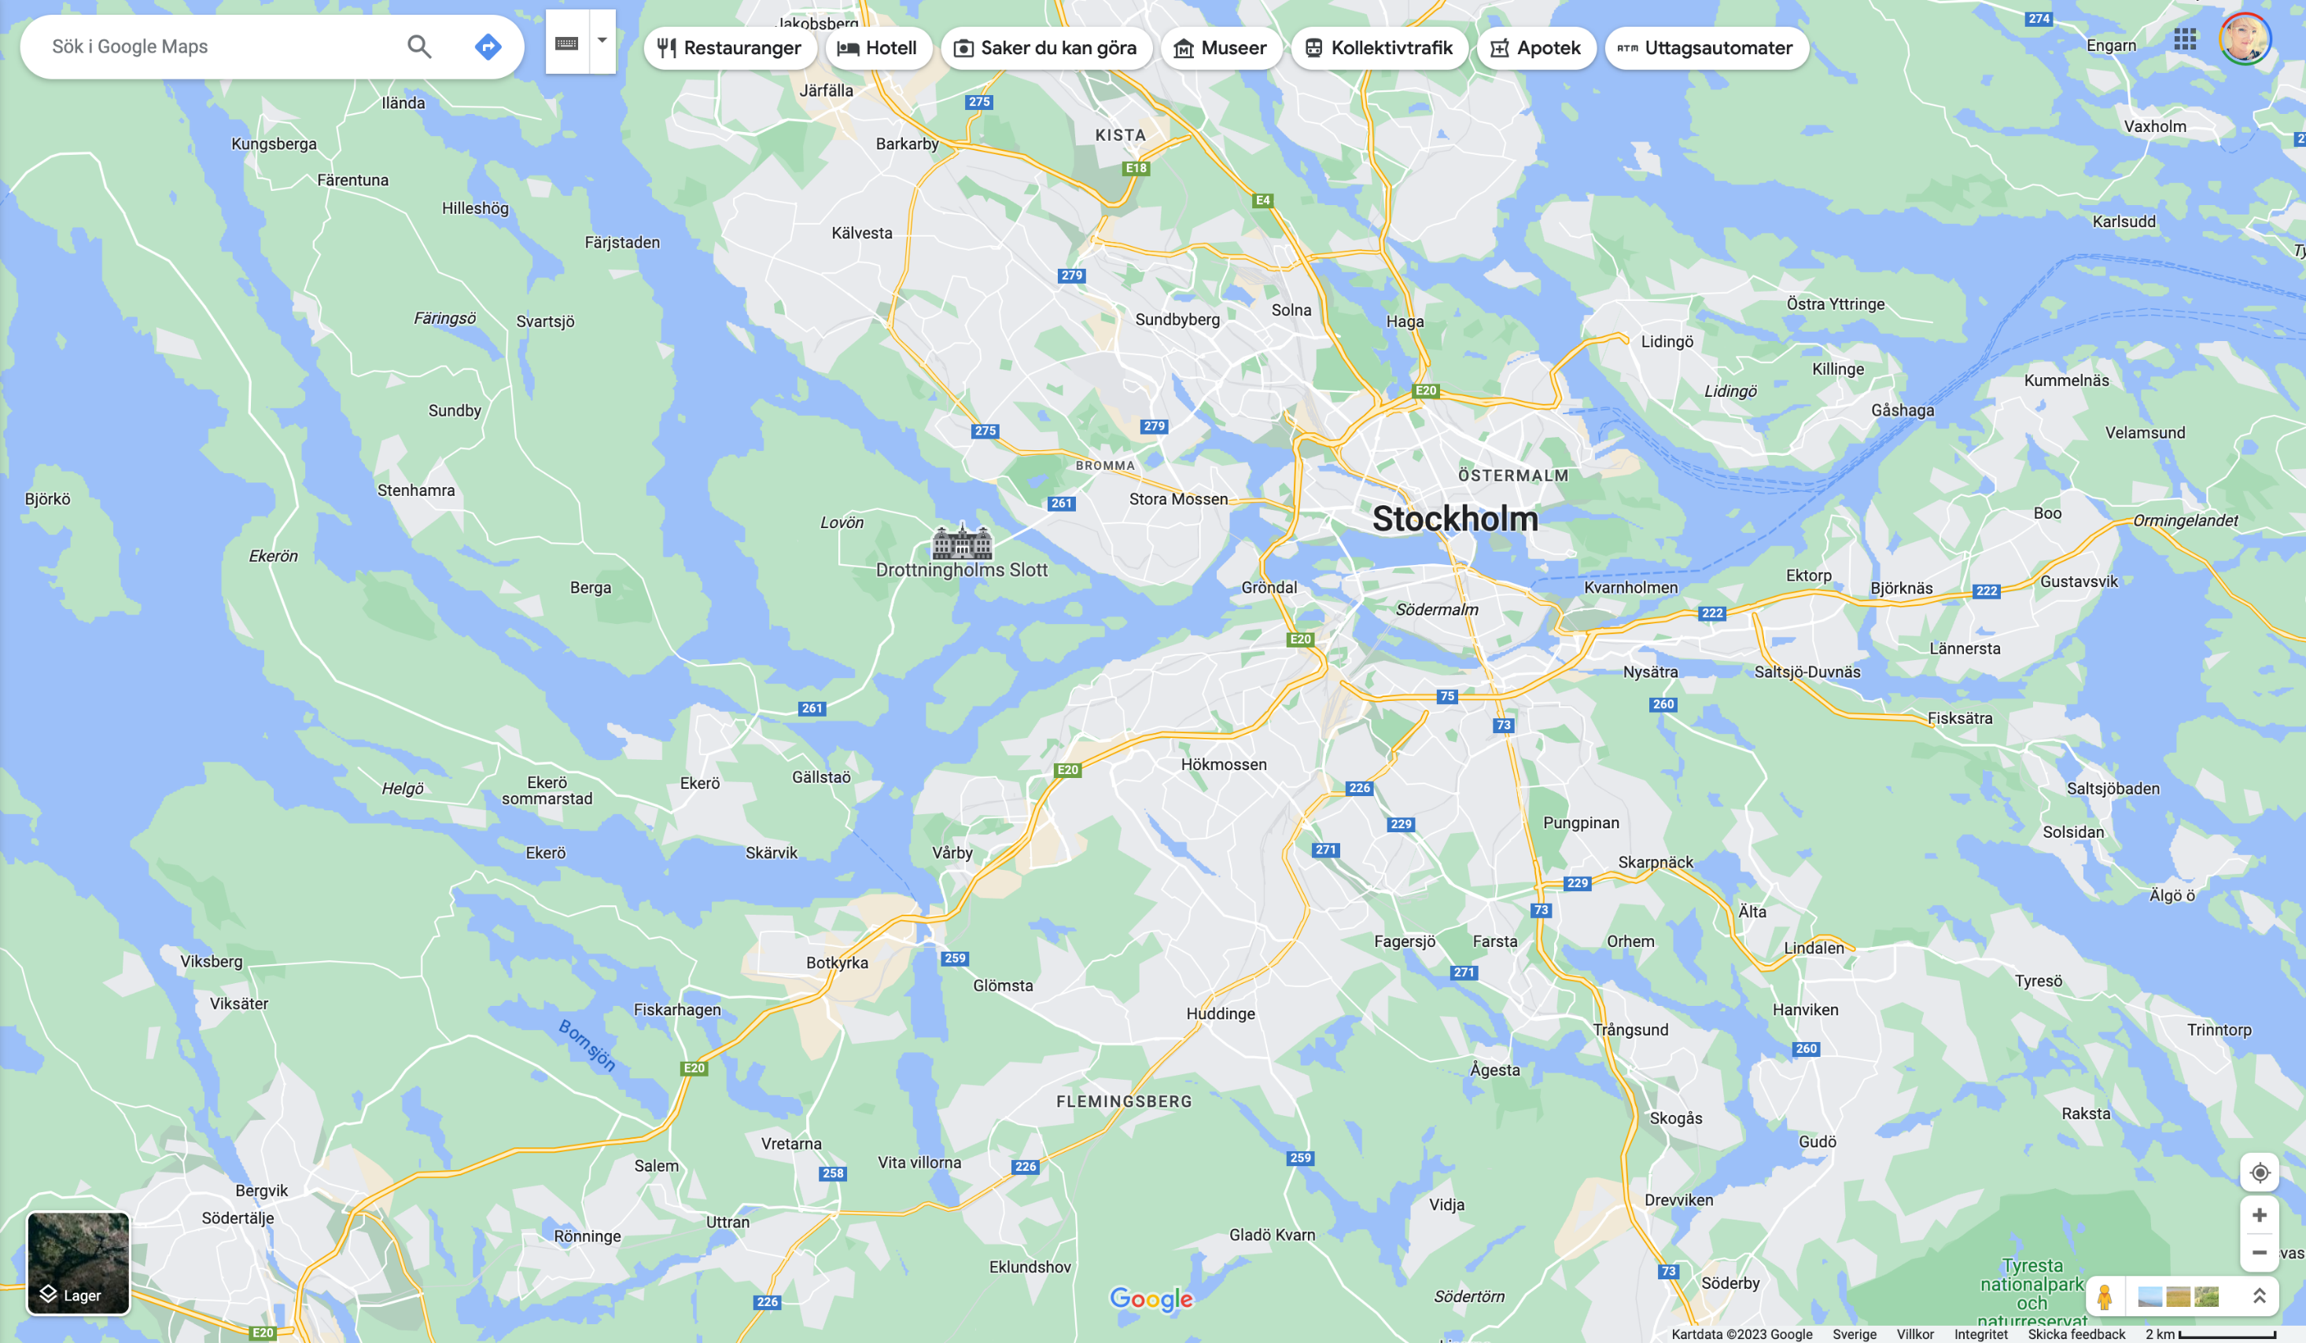




KTH Campus
KTH Solna
KTH Flemingsberg
2 km
Notes:
KTH verkar på flera campus i Stockholmsregionen, som alla bidrar till utbildning, forskning samt samverkan med samhälle och näringsliv.
Huvudcampuset i centrala Stockholm är det största och mest välkända, med en stark internationell profil och fokus på hållbarhet.

Slide 6
KTH:s skolor och institutioner
ABE
EECS
ITM
CBH
SCI
Arkitektur och samhällsbyggnad
Elektroteknik och
datavetenskap
Industriell teknik och management
Kemi, bioteknologi och hälsa
Teknikvetenskap
Arkitektur
Byggvetenskap
Filosofi och historia
Fastigheter och byggande
Hållbar utveckling, miljövetenskap och teknik (SEED)
Samhällsplanering
och miljö
Datavetenskap
Elektroteknik
Intelligenta system
Människocentrerad teknik
Energiteknik
Industriell ekonomi och organisation
Lärande
Maskinkonstruktion
Materialvetenskap
Produktionsutveckling
Medicinteknik och hälsosystem
Kemi
Kemiteknik
Fiber- och polymerteknik
Genteknologi
Industriell bioteknologi
Ingenjörspedagogik
Proteinvetenskap
Tillämpad fysik
Fysik
Matematik
Teknisk mekanik
Notes:
KTH består av fem skolor, var och en med egna institutioner inom områden som teknik, naturvetenskap, arkitektur, industriell ekonomi, samhällsplanering och lärande.

Slide 7



Internationell ranking
3
32
7
I norden
i Europa
I ingenjörsvetenskap
66
72
40
I hållbarhet
THE Impact Rankings
i automation & kontrollsystem
74
95
43
i världen
i världen
I matematik
2025
2025
2024
Notes:
På sidan visas KTH:s bästa placeringar på QS-, ARWU- samt THE-listorna för 2023 och 2024.
Internationella rankinglistor som mäter universitets excellens inom forskning, utbildning och samverkan har de senaste åren fått allt större genomslag i omvärlden.
Rankinglistorna ger enkel och lättillgänglig information om ett universitet och dess kvalitet, och listar universitet på både en övergripande universitetsnivå och utifrån en rent ämnesmässig bedömning.
De olika rankinglistorna använder flera indikatorer, som skiljer sig mellan de olika listorna, för att slå fast ett universitets placering och poäng.
Varför är det viktigt med ranking?
Utvecklingen av den internationella utbildningsmarknaden, ranking är avgörande för rekrytering av studenter
Alumner från rankade universitet har ofta bättre möjligheter till mer högkvalificerade arbeten
Rekrytering av lärare och forskare
Möjligheter till flera internationella samarbeten med högt ansedda universitet
Större utdelning i konkurrensutsatta forskningsmedelsutlysningar och satsningar på excellens
Source: QS, ARWU, THE, topuniversities.com

Slide 8
Ranking utveckling
104
89
110
74
98
2015
2019
2021
2023
2025
187
155
155
95
201-250
2015
2019
2021
2023
2025
Notes:
Förändringar I KTH:s placering I QS och THE de senaste tio åren.

Slide 9

KTH:s roll i att forma dagens och morgondagens samhälle
Ansvar och syfte – att bygga ett hållbart samhälle för framtida generationer
Utbildning
Forskning
Samverkan
Integration och arbetsmetod
Resurshantering
Klimat
Notes:
Vår roll: Att forma idag och imorgon
Vid KTH, Sveriges största tekniska universitet, ser vi oss själva både som utbildare och förändringsskapare. Vårt ansvar sträcker sig bortom campus – vi finns till för att bidra till ett hållbart samhälle för kommande generationer.
KORTA PUNKTER
Utbildning
Ge studenter möjlighet att forma framtiden
Forskning
Ge forskare förutsättningar att hitta lösningar
Samverkan
Skapa samhällsnytta
Integration och arbetsmetoder
Integrera hållbarhet i varje beslut
Resurshantering
Minska påverkan genom smart och ansvarsfull resursanvändning
Klimat
Agera för en klimatneutral framtid
UTFÖRLIGA PUNKTER
Utbildning är vår grund. Vi rustar varje student med kunskap, färdigheter och förhållningssätt för att bli ledare inom hållbarhet – redo att möta globala utmaningar och skapa positiv förändring genom hela sina karriärer.
Forskning är vår motor. Våra forskare flyttar fram gränserna och söker innovativa lösningar för en hållbar framtid.
Samverkan är vår förstärkare. Genom att samarbeta med näringsliv, myndigheter och samhälle omsätter vi kunskap i handling och skapar verklig effekt – både lokalt och globalt.
Integration och arbetsmetod är vår vägledning. Vi väver in hållbarhet i alla delar av KTH – strategier, verksamhet och vardagliga beslut, från vad vi äter till hur vi återvinner – så att det inte blir ett tillägg, utan en kärnvärdering.
Exempel:
Alla KTH:s program och kurser granskas och uppdateras systematiskt för att inkludera hållbarhet och jämställdhet.
Medarbetare får utbildning i hållbar utveckling och klimat genom riktade kurser och coachning.
Hållbarhet är ett obligatoriskt kriterium vid rekrytering och i medarbetares utvecklingsplaner.
Resurshantering. Vi använder resurser ansvarsfullt och beaktar alltid de långsiktiga ekologiska, ekonomiska och sociala konsekvenserna av vår konsumtion och vårt användande av material och energi.
Exempel:
KTH ställer tydliga hållbarhetskrav i alla upphandlingar.
Till 2025 ska KTH minska det totala avfallet per student och anställd med 25 % (jämfört med 2019) samt öka återvinning och återanvändning.
Energianvändningen per person och kvadratmeter minskar med 25 % (från 2015 års nivåer), och nya byggnader ska ha lägre klimatpåverkan än de som byggdes 2015.
Klimatmål. Vi har satt ambitiösa mål för att uppnå klimatneutralitet och minimera vårt ekologiska fotavtryck, genom att föregå med gott exempel och medvetet beakta vår påverkan vid inköp, resor och energianvändning.
Exempel:
Universitetet följer en detaljerad handlingsplan i linje med 1,5-gradersmålet, inklusive en minskning av den totala klimatpåverkan per heltidsekvivalent med 60 % till 2030 (jämfört med 2015).
KTH strävar efter full klimatneutralitet (Scopes 1, 2 och 3) till 2045.
(Källor: KTH Vision, Hållbarhetspolicy, Hållbarhetsmål, Etikpolicy)

Slide 10

Driver hållbarhet varje dag
Ledarskap
Strategisk och aktiv miljöledning
Skydd av miljön
Kontinuerliga förbättringar
Livscykelperspektiv
Delaktighet och ansvar
Notes:
KTH arbetar varje dag för att driva hållbarhetsarbetet framåt – både genom våra kärnverksamheter och genom aktiv styrning och minskning av vår miljöpåverkan.
Vårt arbetssätt bygger på sex spår, var och en med konkreta åtgärder:
Ledarskap
På KTH främjas miljöledning på alla nivåer – från högsta ledningen till varje skola och institution. Detta säkerställer att hållbarhet inte bara är en vision utan en levd värdering i hela organisationen.
Exempel:
KTH:s ledning utvärderar och fastställer årliga hållbarhetsmål.
Varje skola ansvarar för den lokala implementeringen.
Regelbundna hållbarhetsworkshops för ledningsgrupper håller miljöfrågorna högt på agendan.
Strategisk och aktiv miljöledning
Vi har ett strategiskt och aktivt angreppssätt där miljömålen integreras i vår strategiska planering.
Hållbarhetsmål ingår i KTH:s strategiska planer och årsredovisningar.
Vårt miljöledningssystem är ISO 14001-certifierat, vilket säkerställer systematiskt arbete med efterlevnad, riskhantering och kontinuerliga förbättringar.
Skydd av miljön
Vi är engagerade i att skydda miljön genom minskade utsläpp, hållbar resursanvändning, klimatåtgärder och bevarande av biologisk mångfald.
Exempel:
KTH arbetar för att minska energianvändningen per kvadratmeter genom installation av smarta byggnadsstyrsystem.
One Planet Plate är standard för all mat som beställs till möten och evenemang på KTH. Varje måltid har en maximal klimatpåverkan på 0,5 kg CO₂e och gynnar biologisk mångfald genom att prioritera växtbaserade livsmedel.
På campus skapas miljöer för pollinatörer och biologisk mångfald för att stödja lokala ekosystem.
Vi fasar aktivt ut farliga kemikalier i laboratorier och verksamheter.
Kontinuerliga förbättringar
Kontinuerliga förbättringar är kärnan i vår miljöprestanda.
Vårt avfallssystem med nya sorteringsstationer har lett till en 25 % minskning av avfall per student och anställd sedan 2019.
Vi energieffektiviserar och klimatanpassar byggnader genom ombyggnad.
Miljönyckeltal följs upp och rapporteras regelbundet för att identifiera nya förbättringsområden.
Livscykelperspektiv
Vi sträcker hållbarhetsarbetet bortom campus genom att beakta hela livscykeln för produkter och tjänster.
Alla upphandlingar innehåller hållbarhetskriterier, till exempel miljömärkning och krav på återvinningsbar förpackning.
Vår IT-avdelning renoverar och säljer vidare datorer och elektronik för att förlänga livslängden.
Möbler och utrustning återanvänds internt via en campusgemensam delningsplattform.
Delaktighet och ansvar
Hållbarhet börjar med människorna. Vi engagerar medarbetare på alla nivåer så att alla känner sig delaktiga och ansvariga.
Alla nya medarbetare får hållbarhetsutbildning vid introduktion.
KTH Sustainability Office arrangerar årligen Sustainability Day, där studenter och personal föreslår och röstar om gröna initiativ.
Student- och personalambassadörer för hållbarhet bidrar till kommunikation och engagemang över hela campus.

Slide 11
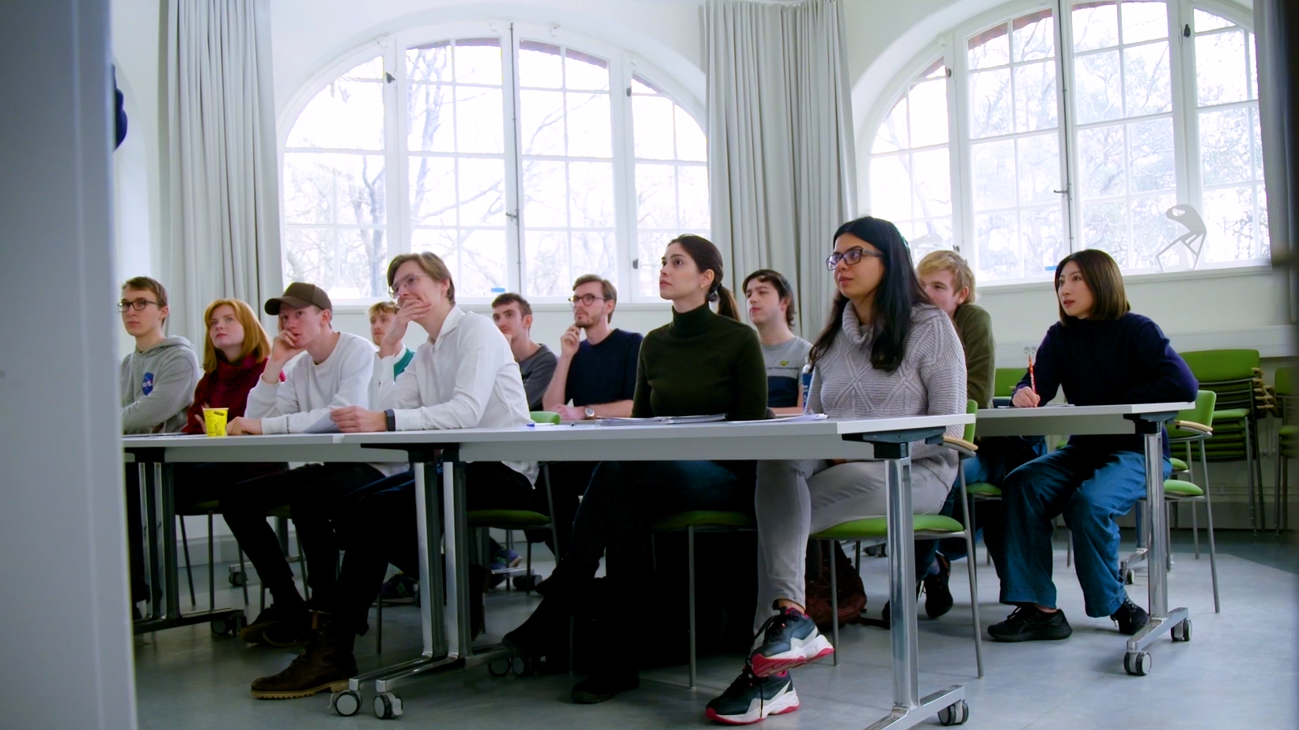
Utbildning
på KTH

Slide 12


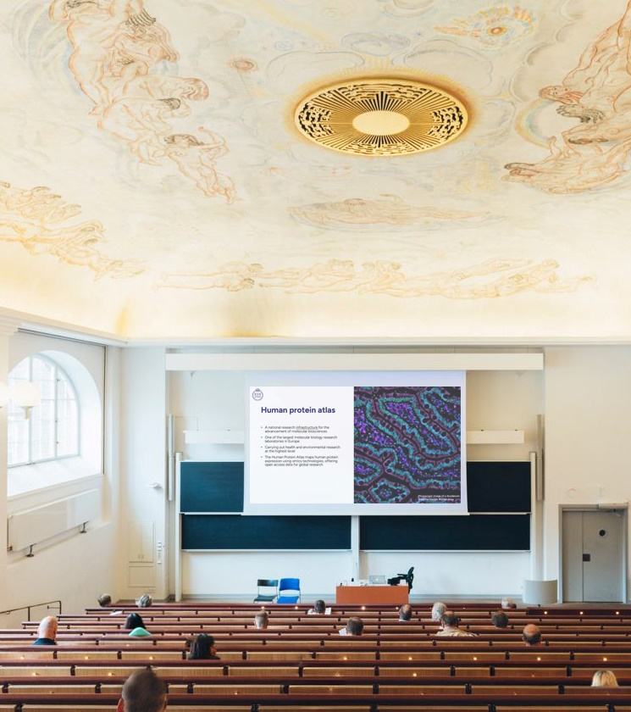
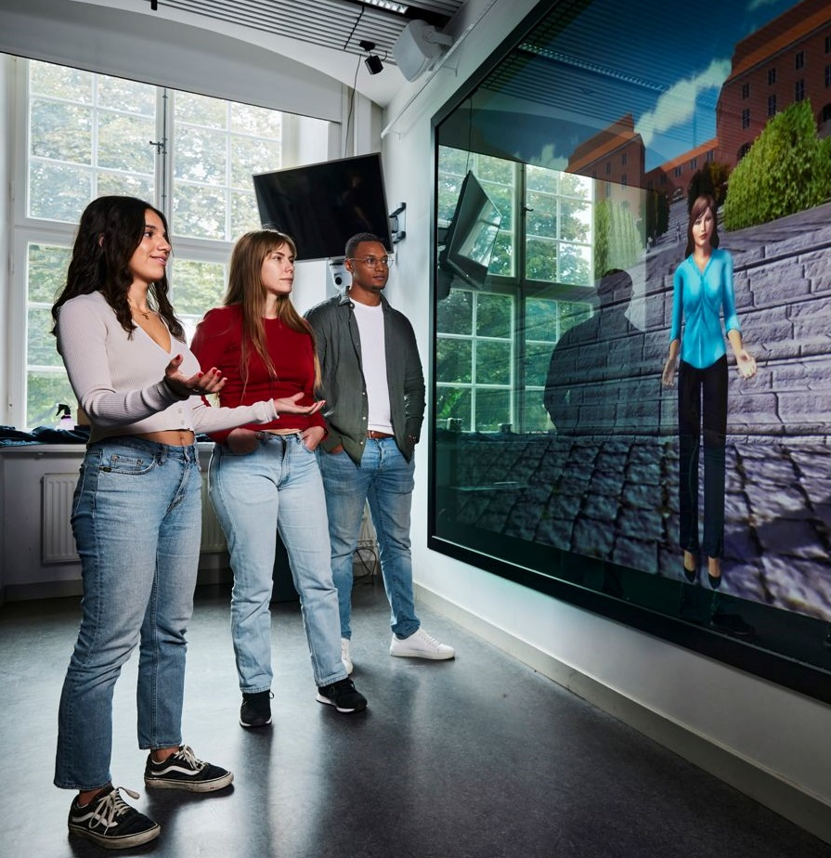
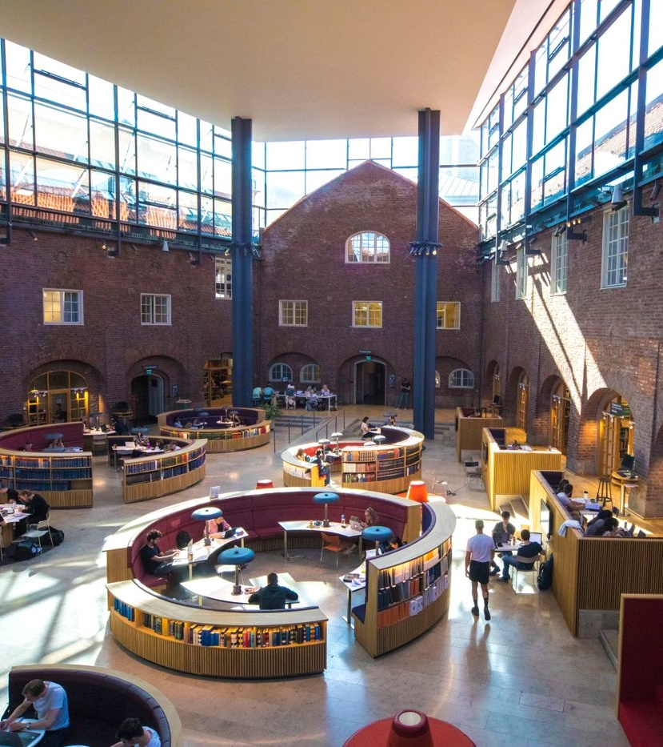


Utbildning för framtiden
KTH är Sveriges största tekniska universitet
KTH utbildar ingenjörer, arkitekter och lärare
Cirka 100 utbildningsprogram – från behörighetsgivande kurser till livslångt lärande
Ledande inom innovation och entreprenörskap
Utmaningsdriven utbildning
Hållbarhet och jämställdhet integrerat i utbildningarna
Utmärkta möjligheter till utlandsstudier
Examinerade är eftertraktade över hela världen
Notes:
KTH är Sveriges största tekniska universitet och utbildar arkitekter, lärare och en tredjedel av landets civilingenjörer.
Utbildningen vid KTH utmärker sig genom stark akademisk kompetens, innovativa undervisningsmetoder och nära samarbete med näringslivet. KTH erbjuder en dynamisk och stimulerande lärandemiljö där studenter utmanas att lösa verkliga problem och forma framtidens teknik och innovation. Med stark betoning på praktisk tillämpning och internationellt samarbete förbereder KTH studenter för framgångsrika karriärer på dagens globala arbetsmarknad.
KTH erbjuder nästan 100 utbildningsprogram på grundnivå och avancerad nivå som tillsammans attraherar omkring 25 000 studenter (individer) från hela världen.
Livslångt lärande
KTH:s mål är att livslångt lärande ska vara en integrerad del av utbildningen. KTH strävar efter att öka möjligheterna till livslångt lärande genom att erbjuda vidareutbildningar med statlig finansiering. KTH fokuserar också på att möta arbetsmarknadens behov och stärka internationaliseringen genom utbytesavtal och strategiska partnerskap.
KTH Innovation
KTH uppmuntrar utvecklingen av innovativa idéer och entreprenörskap hos studenterna – både som en del av kurserna och genom innovationsstödsverksamheten KTH Innovation. (Mer om KTH Innovation senare i presentationen)
Utmaningsdriven utbildning
Den utmaningsdrivna utbildningen vid KTH ger en utmärkt grund för framtida karriärer genom att låta studenter ta sig an verkliga problem. Programmen hålls relevanta genom starka samarbeten med näringsliv och samhälle, och genom att dra nytta av KTH:s strategiska campuslägen. Att arbeta i team är en central del av utbildningen och varje kurs inkluderar insikter från den allra senaste forskningen.
Hållbarhet och jämställdhet
KTH vill säkerställa en framtidsinriktad och inkluderande lärmiljö för alla studenter. Hållbar utveckling är viktig i alla KTH:s kurser och integrerad i programmen. Sedan 2021 ingår ett obligatoriskt moment om jämställdhet och mångfald i alla utbildningsprogram.
Utlandsstudier
KTH uppmuntrar studenter att studera utomlands. Det finns en rad olika alternativ, som utbytesstudier vid något av KTH:s över 200 partneruniversitet, examensarbeten och sommarkurser utomlands.
Eftertraktade examinerade världen över
97 procent av de examinerade får jobb efter examen, varav mer än hälften redan hade fått det innan de tog sin examen (karriärundersökning 2021).

Slide 13
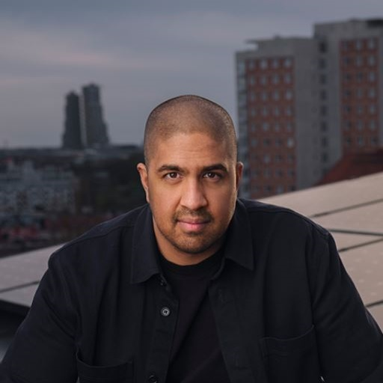
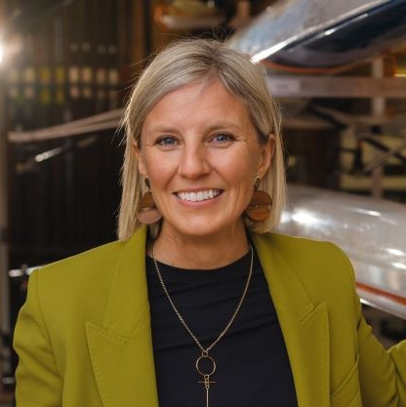
En lovande start på karriären
“
“
Mina studier vid KTH gav mig en djup förståelse för hur städer byggs upp och hur vi kan planera för mer effektiva städer och liv i framtiden. Denna kunskap hjälpte mig att utveckla idén om hur vi kan leva mer hållbart när det gäller energianvändning, vilket ledde till Greenely, företaget jag startade.
Tanmoi Bari
Medgrundare av Greenely – en digital energileverantör
Årets alumn 2024
När jag började på KTH hade jag inte självförtroendet att tro att jag skulle ha den typ av position jag har idag. Nu kan jag se tillbaka och säga att min tid på KTH förberedde mig på ett fantastiskt sätt för arbetslivet.
Karin Rådström
VD för Daimler Truck – världens största lastbilstillverkare
Årets alumn 2025
Notes:
KTH får höga omdömen av studenter enligt online-recensioner.
Universitetet har ett samlat betyg på 4,3 av 5 stjärnor på Mastersportal.com och 4,1 av 5 på iAgora.com.
Citaten kommer från de två senaste mottagarna Årets alumn, en årlig utmärkelse som hyllar en framstående alumn som är en inspiration för andra.

Slide 14
Utbildningsstruktur
Förberedande
Grundnivå
Civilingenjörsprogram
Tekniskt basår
60 fup
Högskoleingenjör
180 hp
Civilingenjörsexamen
300 hp
Avancerad nivå
Forskarnivå
Livslångt lärande
Masterprogram
120 hp
Forskarutbildning
240 hp
MOOC:ar och uppdragsutbildning
Notes:
Skicka till Sofia med inkomna kommentarer för bedömning.
Det tekniska basåret ger behörighet till KTH:s ingenjörsprogram.
Svensk högre utbildning är indelad i tre nivåer: grundnivå, avancerad nivå och forskarnivå.
Civilingenjörsexamen är en femårig yrkesexamen (grundnivå + avancerad nivå).
Mer än 60 masterprogram på engelska lockar internationella studenter.

Slide 15
Utbildningar på grundnivå och avancerad nivå
30 utbildningar på grundnivå och 60 masterprogram inom:
Arkitektur
och samhälls-byggnad
Elektroteknik och
datavetenskap
Industriell teknik och management
Kemi, bioteknologi och hälsa
Teknik-vetenskap
Notes:
Som Sveriges största av tekniska kurser, studieprogram och forskning samlar KTH studenter, lärare och forskare från hela världen.
KTH erbjuder ett brett utbud av program på kandidat- och masternivå.
KTH har cirka 60 masterprogram som alla undervisas på engelska, huvudsakligen inom områdena teknik, naturvetenskap, arkitektur, industriell ekonomi, samhällsplanering och lärande.
Särskilt fokus läggs på digitalisering, hållbarhet, internationalisering och jämställdhet och det genomsyrar alla aktiviteter på KTH.
KTH:s skolor
Arkitektur och samhällsbyggnad
Elektroteknik och datavetenskap
Industriell teknik och management
Kemi, bioteknologi och hälsa
Teknikvetenskap

Slide 16
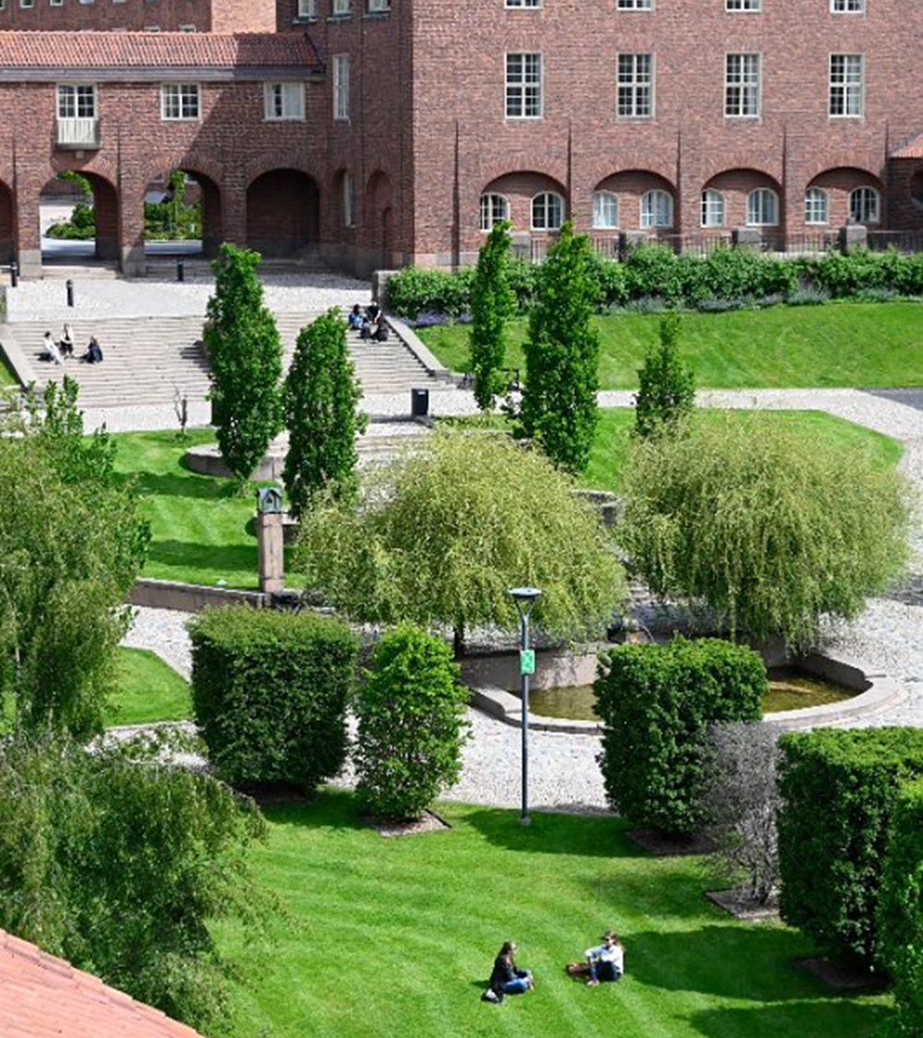
Utbildning på forskarnivå
Under 2025 hade KTH:
270
annonserade doktorandplatser med över 26 000 sökande
240
nyantagna doktorander som påbörjade studier på forskarnivå varav andelen kvinnor var 38% och andelen män 66%
1 670
unika registrerade doktorander med någon aktivitet inom utbildning på forskarnivå
Notes:
Ändra i kommentarer!
KTH erbjuder möjligheten att bedriva doktorandstudier i en dynamisk internationell forskningsmiljö, med toppmoderna faciliteter och nära samarbeten med industrin, offentliga sektorn och andra ledande universitet världen över. Som Sveriges största och högst rankade tekniska universitet, erbjuder KTH idealiska förutsättningar för våra doktorander.
År 2024 utlystes 277 (316) doktorandanställningar. 21 846 personer sökte, varav 6 387 kvinnor, 15 394 män och 65 som inte uppgav kön. Antalet sökande ökade 2024, samtidigt som antalet utlysta anställningar minskade jämfört med 2023.
År 2024 påbörjade 275 (287) nyantagna doktorander sina forskarstudier, varav 36 (34) procent var kvinnor och 64 (66) procent män.

Slide 17
Studentmobilitet
Populäraste länderna 2024
Antal studenter som påbörjade utbytesstudier under året: de tio mest populära länderna dit KTH-studenter reser
Antal studenter som påbörjade utbytesstudier under året: de mest populära länderna som utbytesstudenter kommer ifrån
Notes:
År 2024 påbörjade 672 (tidigare 6) studenter sina studier utomlands.
Mobiliteten har återgått till samma nivåer som före pandemin, både för inresande och utresande studenter. Intresset för utbytesstudier inom Europa är högre än före pandemin. De vanligaste länderna för utlandsstudier 2023 var Frankrike, Schweiz, Singapore och USA.
Intresset för att studera som utbytesstudent vid KTH är fortsatt stort. Under året påbörjade 1 101 (tidigare 924) utbytesstudenter sina studier vid KTH. Inom Europa kom majoriteten av dessa studenter från universitet i Tyskland, Schweiz, Frankrike och Spanien. Av de inresande utbytesstudenterna kom 380 (tidigare 305) från länder utanför EU/EES/Schweiz, med flest från Singapore, Kina, Japan och USA.
Source:Ladok

Slide 18
Masterstudenters ursprungsland
Nya masterstudenter 2022-2024
Notes:
Begreppet ”ursprungsland” avser det land där studenten senast har fullföljt sin högre utbildning.
Detta ska inte förväxlas med studentens nationalitet, även om de två ofta kan sammanfalla.

Slide 19
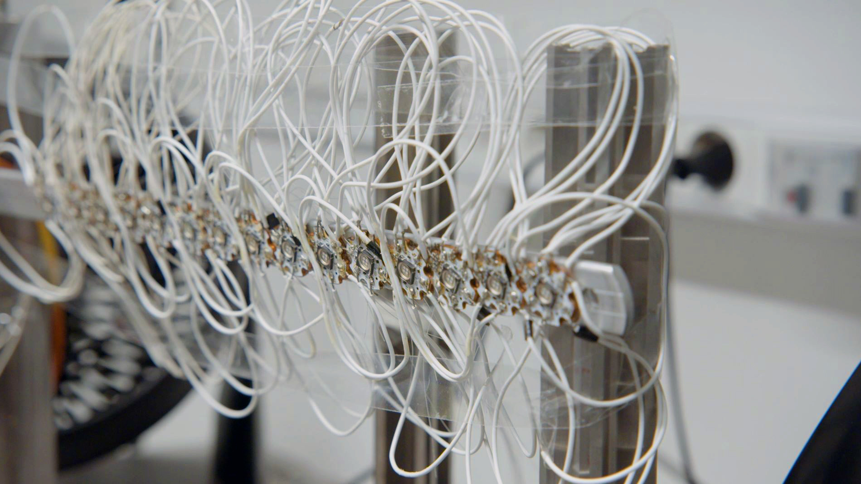
Forskning
på KTH
Notes:
Bilden visar en av de intrikata glasstrukturer som skapats i professor Michael Fokines labb på KTH. Hans forskning fokuserar på hur glas kan formas och struktureras på nya sätt med hjälp av laserbaserade tekniker. Resultatet är högprecisa komponenter för exempelvis optiska fibrer, sensorer och till och med 3D-printade glasenheter.

Slide 20

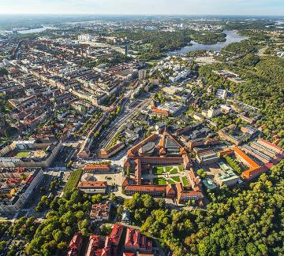

Från grundforskning till samhällsnytta
Världen vi lever i
Hållbar och säker samhällsutveckling
Människors liv och hälsa
Notes:
KTH:s forskning genererar ny kunskap och teknisk utveckling som kan ge betydande förändringar – för världen, samhället och människan. Våra vetenskapliga framsteg grundar sig på fritt kunskapssökande för att utforska det okända samtidigt som vi hittar lösningar som kommer samhället till nytta. Vi skapar förståelse för världen vi lever i och lägger grunden till en hållbar och säker samhällsutveckling där människors livskvalitet och hälsa avsevärt kan förbättras.
Världen vi lever i
Vetenskapliga upptäckter ger oss grundläggande förståelse för världen vi lever i och det som ligger bortom planetens gränser. Denna kunskap är nödvändig för att driva på klimat-omställningen och minska de globala utsläppen. Det handlar bland annat om energisystem, hållbara material och cirkulära produktionssystem som förändrar hur vi använder och förvaltar jordens resurser.
Hållbar och säker samhällsutveckling
I takt med samhällets behov av hållbar och digital omställning spelar forskningen en avgörande roll. För att möta kommande utmaningar behöver vi trygga, robusta samhällssystem som kan stå emot och anpassa sig till förändringar. Det handlar bland annat om hur vi bygger och utvecklar våra städer, säkra datasystem, effektiv resursanvändning och hållbara, rättvisa livsmedelssystem.
Människors liv och hälsa
Forskning inom människors liv och hälsa förbättrar livskvaliteten och förlänger livslängden. Med en åldrande och växande befolkning ökar vårt behov av kostnadseffektiv teknik och nya metoder för att diagnostisera och behandla komplexa sjukdomar. Det handlar bland annat om medicinsk utrustning, utveckling av läkemedel, individanpassad vård och förutsättningar för människors livskvalitet.

Slide 21

Forskningsmiljöer
Ekosystem för samverkan och samarbeten
Strategiska forskningsområden
Centrum-
bildningar
Institutioner
Wallenberg initiatives
Forsknings- infrastrukturer
Notes:
KTH:S FORSKNINGSSTRUKTURER
Möjliggör forskning och samarbete internt och externt.
Strategiska forskningsområden är forskningsområden identifierade av regeringen och tilldelade särskilda statliga anslag till KTH. De inkluderar SciLifeLab, SeRC, IT & mobilkommunikation, TRENoP och XPRES.
Centrumbildningar är samarbetsformer som samlar forskare, forskargrupper och externa partners för att bedriva forskning inom ett specifikt område.
Centren kan stödja samarbete, kunskapsöverföring och kan tillhandahålla administrativt och ekonomiskt stöd för att underlätta forskningen. Centrum initieras ofta för att ta itu med aktuella problem som behöver tvärvetenskapliga lösningar.
Det finns omkring 50 fysiska eller virtuella centrumbildningar på KTH.
Institutionerna På KTH:s 28 institutioner bedrivs forskning på både grundläggande och tillämpad nivå.
Wallenbergs strategiska program är stora program finansierade av Knut och Alice Wallenbergs Stiftelse. Varje program involverar fakultet från flera KTH-avdelningar och inkluderar flera universitet. De finansierar typiskt både fakultet, projekt, forskningsinfrastruktur och innovationsaktiviteter. De inkluderar WASP (Wallenberg AI, Autonomous Systems and Software Program), WWSC (Wallenberg Wood Science Center), WISE (Wallenberg Initiative Materials Science for Sustainability), DDLS (Data-Driven Life Science) och WCPR (Wallenberg center for Protein Reserach).
Forskningsinfrastrukturer fysiska och organisatoriska resurser, utrustning som används för att stödja, underlätta och testa forskning. Detta inkluderar testbäddar, laboratorier och annan teknisk specialutrustning, nödvändig för att utföra avancerad forskning.
EXEMPEL PÅ ÖVERLAPP:
Forskningsinfrastrukturer och institutioner överlappar eftersom forskare vid institutionerna använder den vetenskapliga utrustningen för att utföra sin forskning, från tidiga stadier av testning och analys till att generera slutresultat och bygga applikationer.
Forskningsinfrastrukturer och forskningscentrum är forskningsstödjande verksamheter, som samlar KTH-forskare och externa partners. Både infrastrukturerna och centren erbjuder möjligheten att arbeta tillsammans genom att utbyta tjänster och bästa praxis – en fokuserar på teknisk utrustning och stöd den andra på forskningsfrågor och kunskapsöverföring genom samarbete.
I forskningscentren, Wallenbergs strategiska program, strategiska forkningsområdena och på institutionerna utförs majoriteten av KTH:s forskning, samhällsarbete och akademiskt arbete. Forskare är alltid anställda vid en avdelning, de andra är virtuella organisationsformer skapade för att sammanföra forskare från olika avdelningar/organisationer.

Slide 22
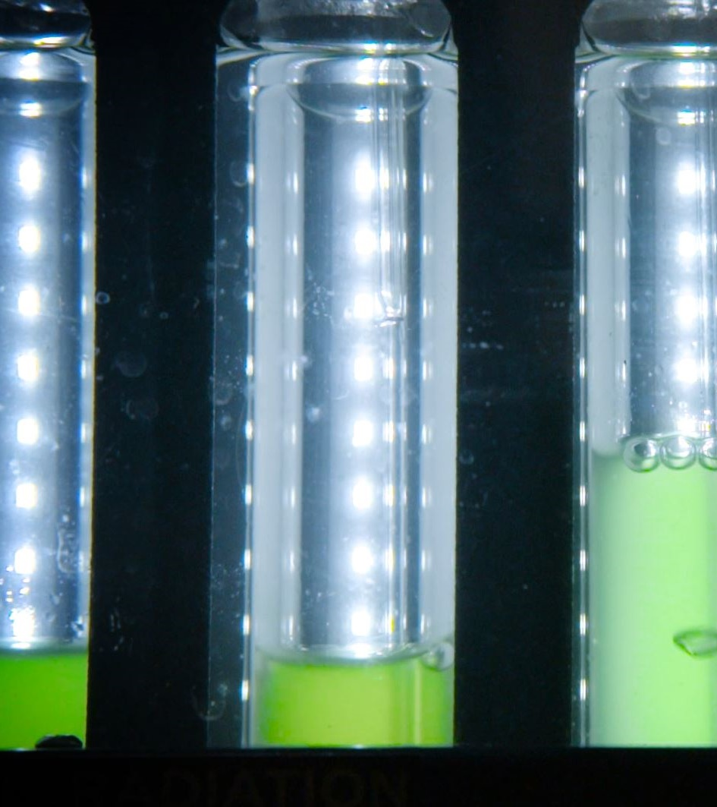
Forskning i världsklass
KTH:s forskning och utbildning omfattar:
Teknik
  Digitalisering
  Energi
  Transport
  Material
  Life Science
  Industriell transformation
Naturvetenskap
Arkitektur
Industriell ekonomi
Samhällsplanering
Teknikhistoria
Filosofi
Lärande
Notes:
Vidden i KTH:s forskning kräver variation i fokus, metod och struktur.
Vi strävar efter att skapa en öppen atmosfär och bryta ner traditionella barriärer mellan ämnesdiscipliner. Grundläggande och tillämpad forskning utförs parallellt, och detsamma gäller för multidisciplinär och ämnesinriktad forskning.
Vår forskning och utbildning omfattar:
Teknik
Digitalisering
Energi
Transport
Material
Life Science
Industriell transformation
Naturvetenskap
Arkitektur
Industriell ekonomi
Samhällsplanering
Teknikhistoria
Filosofi
Lärande

Slide 23
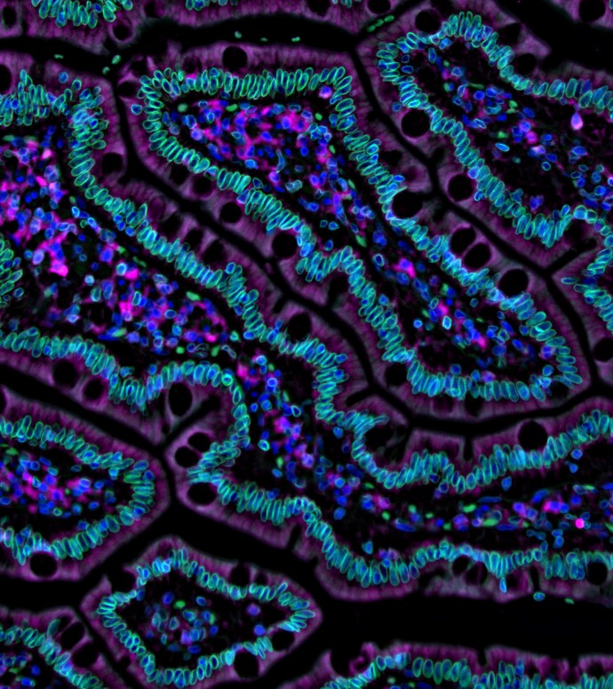
Scilifelab –
Human protein atlas
En nationell forskningsinfrastruktur inom molekylär biovetenskap
Ett av Europas största forskningslaboratorier inom molekylärbiologi
Genomför forskning på högsta nivå inom hälsa och miljö
The Human Protein Atlas kartlägger människans proteinuttryck med hjälp av omiksteknologier och erbjuder öppen tillgång till data för global forskning
Mikroskopisk bild av ett duodenum från Human Protein Atlas
Notes:
SciLifeLab är en världsledande nationell forskningsinfrastruktur för forskning i stor skala och ett av de största laboratorierna för molekylärbiologi i Europa i framkanten av innovation inom livsvetenskaplig forskning, beräkningsbiologi, bioinformatik, utbildning och tjänster inom molekylärvetenskap med fokus på hälsa och miljöforskning. Infrastrukturen kombinerar ledande teknisk expertis med avancerad kunskap om translationell medicin och molekylärvetenskap.
Human Protein Atlas, som finns på SciLifeLab, är en omfattande resurs som kartlägger proteinuttrycket i människans vävnader och celler. Programmet startade 2003 med målet att kartlägga alla mänskliga proteiner i celler, vävnader och organ genom att integrera olika omiksteknologier, inklusive antikropps-baserad avbildning, masspektrometri-baserad proteomik, transkriptomik och systembiologi. All data i kunskapsresursen är öppet tillgängliga för att möjliggöra för forskare inom både akademi och industri att få tillgång till data för forskning.
SciLifeLab är ett gemensamt initiativ mellan fyra av de högst rankade institutionerna i Sverige och Skandinavien; Karolinska Institutet – institutionen som delar ut Nobelpriset i fysiologi eller medicin, KTH, Stockholms universitet och Uppsala universitet. Den Nationella Genomikinfrastrukturen (NGI) som är värd på SciLifeLab erbjuder generering och analys av DNA-sekvensdata i stor skala.
SciLifeLab etablerades 2010 och utsågs till ett nationellt centrum 2013 av den svenska regeringen.
BILD
Mikroskopisk bild av ett duodenum (tolvfingertarm) från The Human Protein Atlas
Mer än 200 elitforskningsgrupper bestående av 1 600 forskare är associerade med och arbetar vid SciLifeLabs två campus i Stockholm och Uppsala. Stockholms campus är omgivet av ett av Europas största sjukhus, både de gamla och de nya byggnaderna för Karolinska Universitetssjukhuset, Karolinska Institutet och Europeiska centrumet för förebyggande och kontroll av sjukdomar.

Slide 24

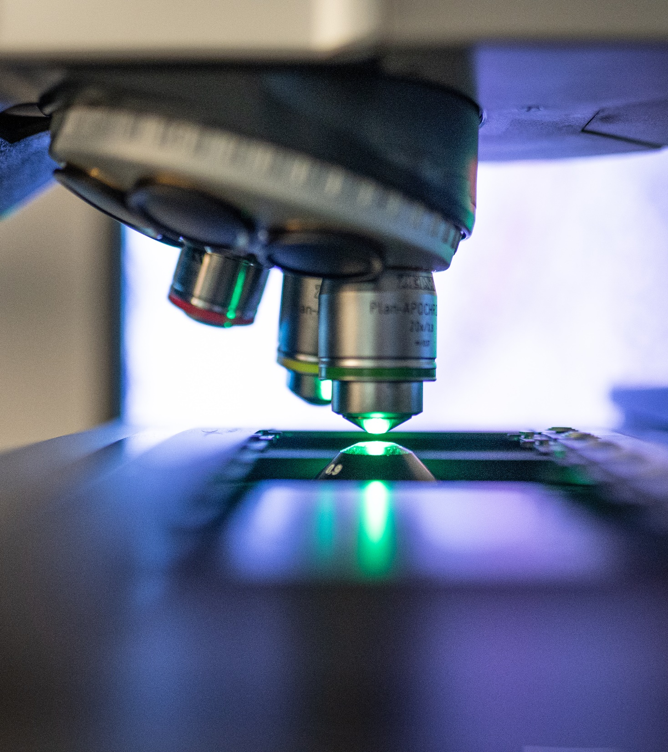

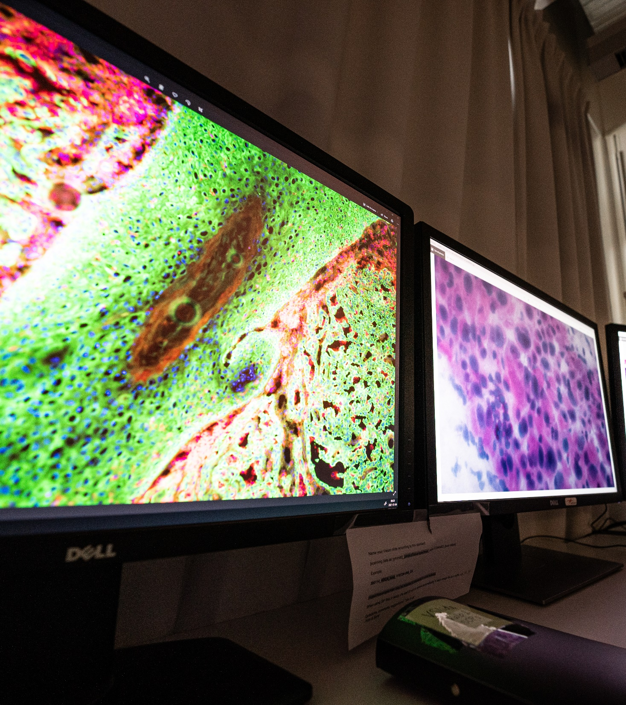
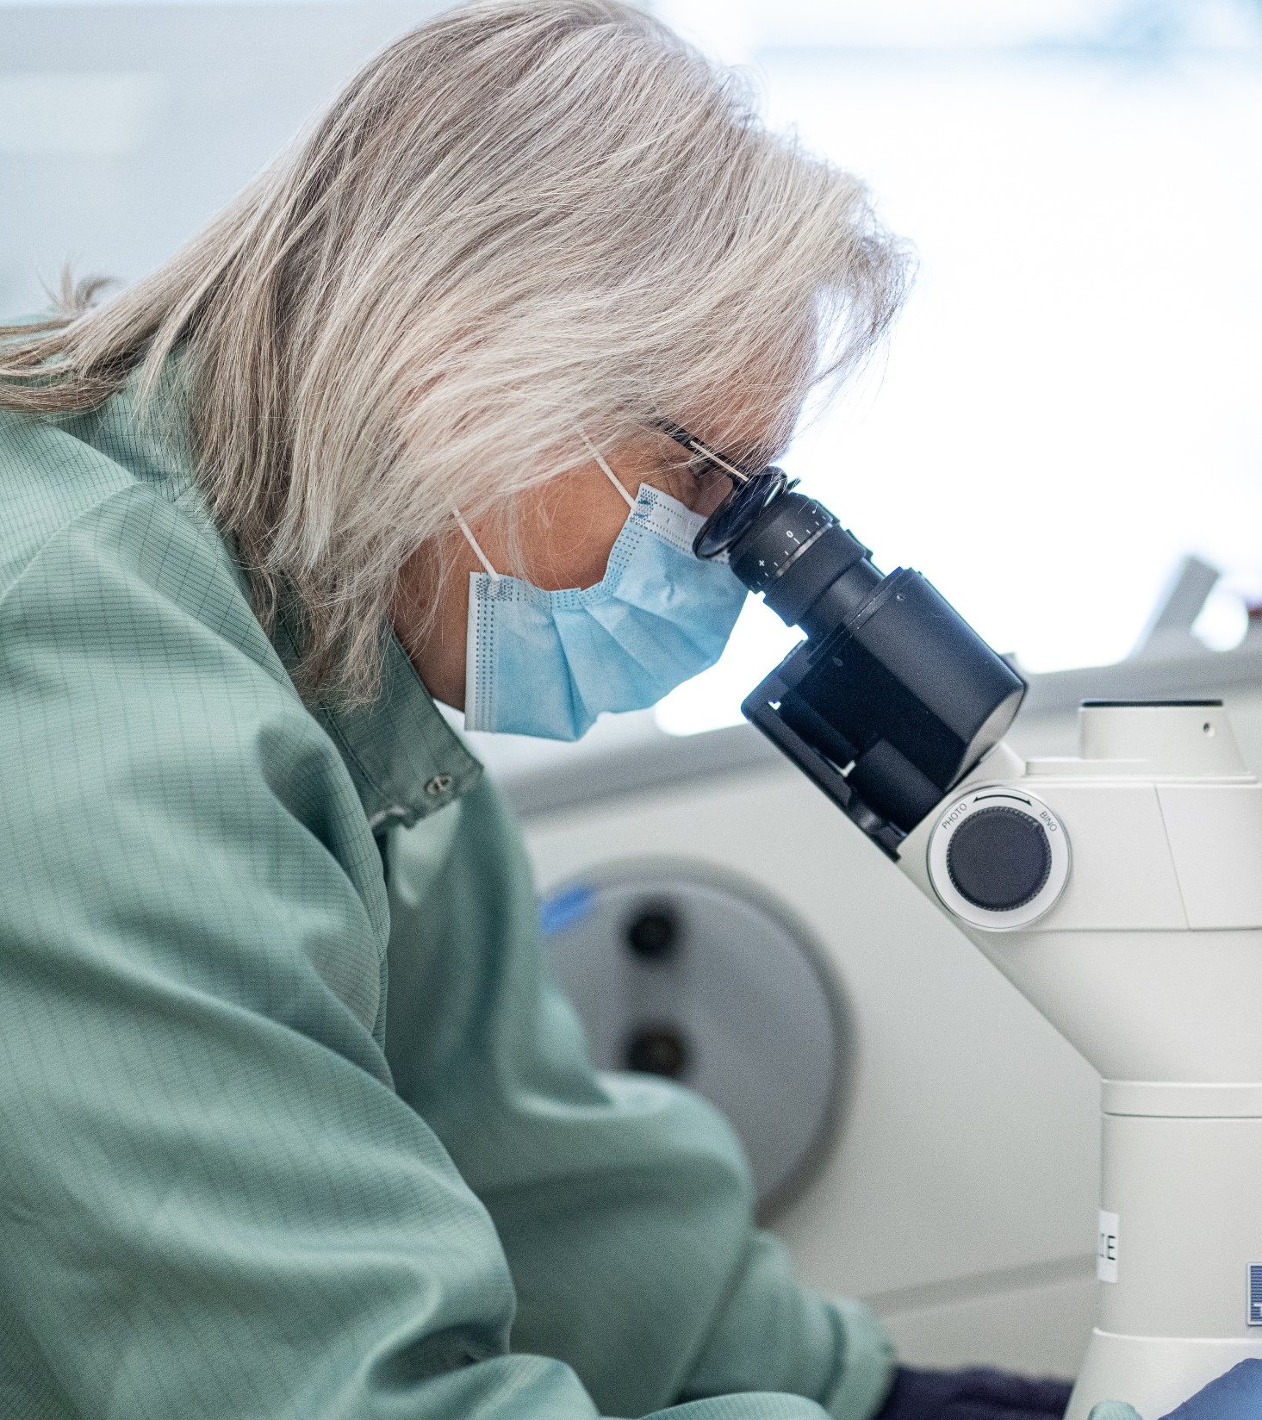
Forskningsings-infrastrukturer som gör framtidens teknik möjlig
Vid KTH finns avancerade forskningsmiljöer där akademi, industri och samhälle kan:
Utveckla och testa alltifrån komplexa tekniska system till material i verkliga och kontrollerade miljöer.
Göra storskaliga experiment, precisionsmätningar och avancerad simulering.
Integrera digitala metoder och fysiska experiment genom att koppla AI, data och beräkningsmodeller direkt till laboratorier och testbäddar.
Accelerera innovation och samhällsomställning genom tillämpningar inom energi, klimat, mobilitet, digitalisering och industri.
Notes:
KTH är en viktig aktör i forskning som formar näringsliv och samhälle
Värd för fyra internationella och två nationella infrastrukturer
Partner i 13 nationella forskningsinfrastrukturer
10 forskningsinfrastrukturer strategiskt etablerade vid KTH
KTH spelar en aktiv roll i både nationella och internationella forskningsinfrastrukturer.
Vi är värd för fyra internationella och två nationella infrastrukturer och är partner i ytterligare tretton. Dessa plattformar omfattar områden som genomik, högpresterande beräkningar, energisystem och materialvetenskap.
Därtill har KTH tio etablerade infrastrukturer som stödjer viktiga forskningsområden.
Dessa miljöer är långsiktiga gemensamma resurser som möjliggör forskning av hög kvalitet, tvärvetenskapliga samarbeten och ofta samverkan med industri och andra aktörer.
Internationella forskningsinfrastrukturer
KTH är värd för fyra internationella forskningsinfrastrukturer. Dessa ingår i storskaliga europeiska eller globala satsningar och innefattar ofta samarbete med organisationer som Europeiska kommissionen eller Förenta nationerna.
Exempel är infrastrukturer inom genomanalys, avancerade material och miljöövervakning.
Dessa plattformar ger forskare vid KTH och andra lärosäten tillgång till gemensamma data, instrument och beräkningsresurser över nationsgränser.
Nationella forskningsinfrastrukturer
KTH är värd för eller partner i flera nationella forskningsinfrastrukturer som finansieras av Vetenskapsrådet för att stödja tvärvetenskaplig forskning mellan lärosäten i hela Sverige. Dessa nationella infrastrukturer erbjuder omfattande resurser som möjliggör avancerad forskning.
KTH är värd för två nationella infrastrukturer och är partner i ytterligare tretton nationella infrastrukturer.
Etablerade forskningsinfrastrukturer
KTH har utvecklat och upprätthåller etablerade forskningsinfrastrukturer för att stödja forskning inom specifika områden. Dessa infrastrukturer är fokuserade och utformade för att möta KTH:s forskningsbehov.
KTH:s etablerade forskningsinfrastrukturer är strategiskt utformade med en långsiktig plan för organisation, kvalitetsutvärdering, finansiering och samhällsnytta. De är lättillgängliga för många användare och används ofta.
KTH har elva internt etablerade infrastrukturer inom fyra huvudområden:
ICT
Centre for High Performance Computing (PDC)
Sustainable Power Lab
Visualiseringsstudio (VIC)
Life Science Technology
Advanced Light Microscope Laboratory
National Genomics Infrastructure (NGI)
Nanofabrication
Electrum Laboratory
NanoLab Albanova
Materials
Hultgren Laboratory
Odqvist Laboratory
2MiLab
Laser Lab

Slide 25
Stark deltagare i Horizon Europe 2021–2024
Pelare | KTH deltagare | Highlights of KTH involvement
Excellent Science | 88 | Strong performance in ERC and MSCA grants
Global Challenges & European Industrial Competitiveness | 91 | KTH coordinates 18 projects and contributes to eight EU missions
Innovative Europe | 8 | Participation in eight EIC projects including coordination of two
189
100
deltagare totalt
miljoner Euro
tilldelat KTH
Topp 20
Nr 2
i Europa
I Sverige
Notes:
KTH är ett mycket aktivt universitet inom Horisont Europa.
Horisont Europa är uppbyggt kring tre huvudsakliga pelare:
Excellent Science
Världsledande forskning som syftar till att stärka och utvidga kompetensen inom EU:s vetenskapliga område. Inkluderar ERC, MSCA och forskningsinfrastrukturer.
Med 88 deltaganden i denna pelare – däribland 15 ERC- och 61 MSCA-bidrag – visar KTH på konsekvent excellens i hårt konkurrensutsatta forskningsutlysningar.
Globala utmaningar och europeisk industriell konkurrenskraft
Stöd för teknologisk och industriell kapacitet för att möta globala utmaningar, inklusive prioritering av viktiga möjliggörande teknologier. Inkluderar sex tematiska kluster.
KTH:s 91 deltaganden i denna pelare omfattar koordinering av 18 projekt samt medverkan i 8 missions.
Innovativa Europa
Stimulans av marknadsskapande genombrott och ekosystem som underlättar innovation, såsom EIC och EIT.
Inom denna pelare har KTH deltagit i 8 projekt och koordinerat 2 inom EIC, vilket visar på ett växande engagemang i tidigfasinnovation.

Slide 26
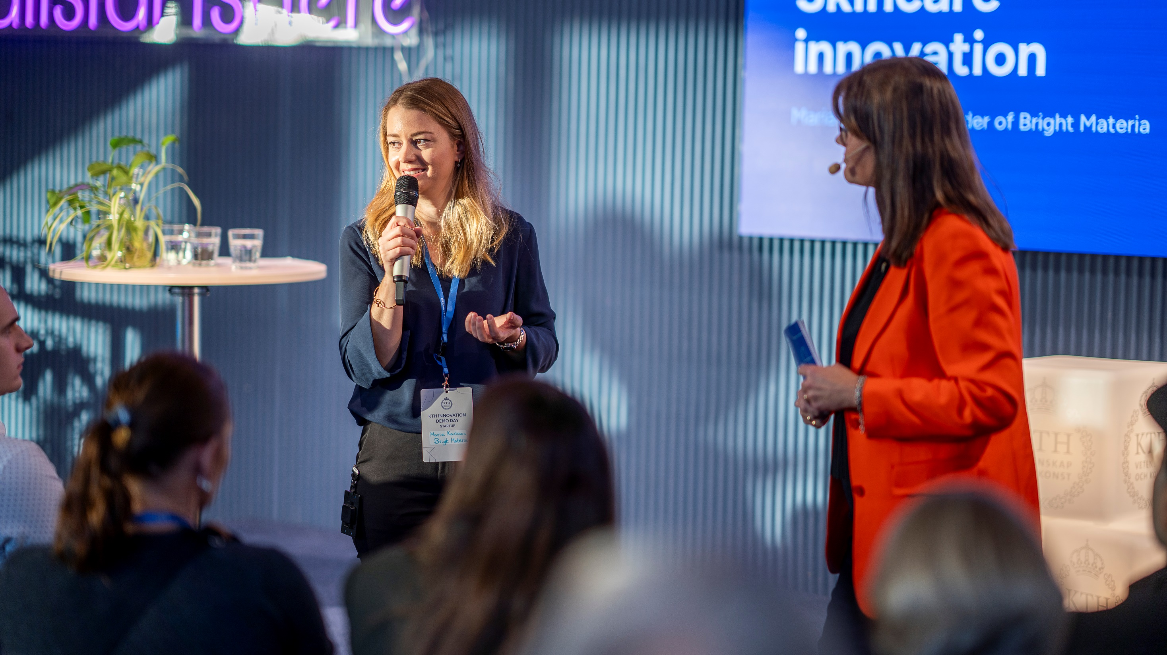
Innovation
på KTH
Notes:
KTH-forskaren Maria Karlsson presenterar spinoff-företaget Bright Materia på KTH Innovation Demo Day 2024, ett evenemang där framgångsrika spinoff-företag och startups från universitetet presenterar sina lösningar för investerare och Stockholms innovationscommunity. Bright Materia kommersialiserar färg- och doftfritt lignin från restbiomassa. På scenen finns också affärscoachen Eva Halén

Slide 27
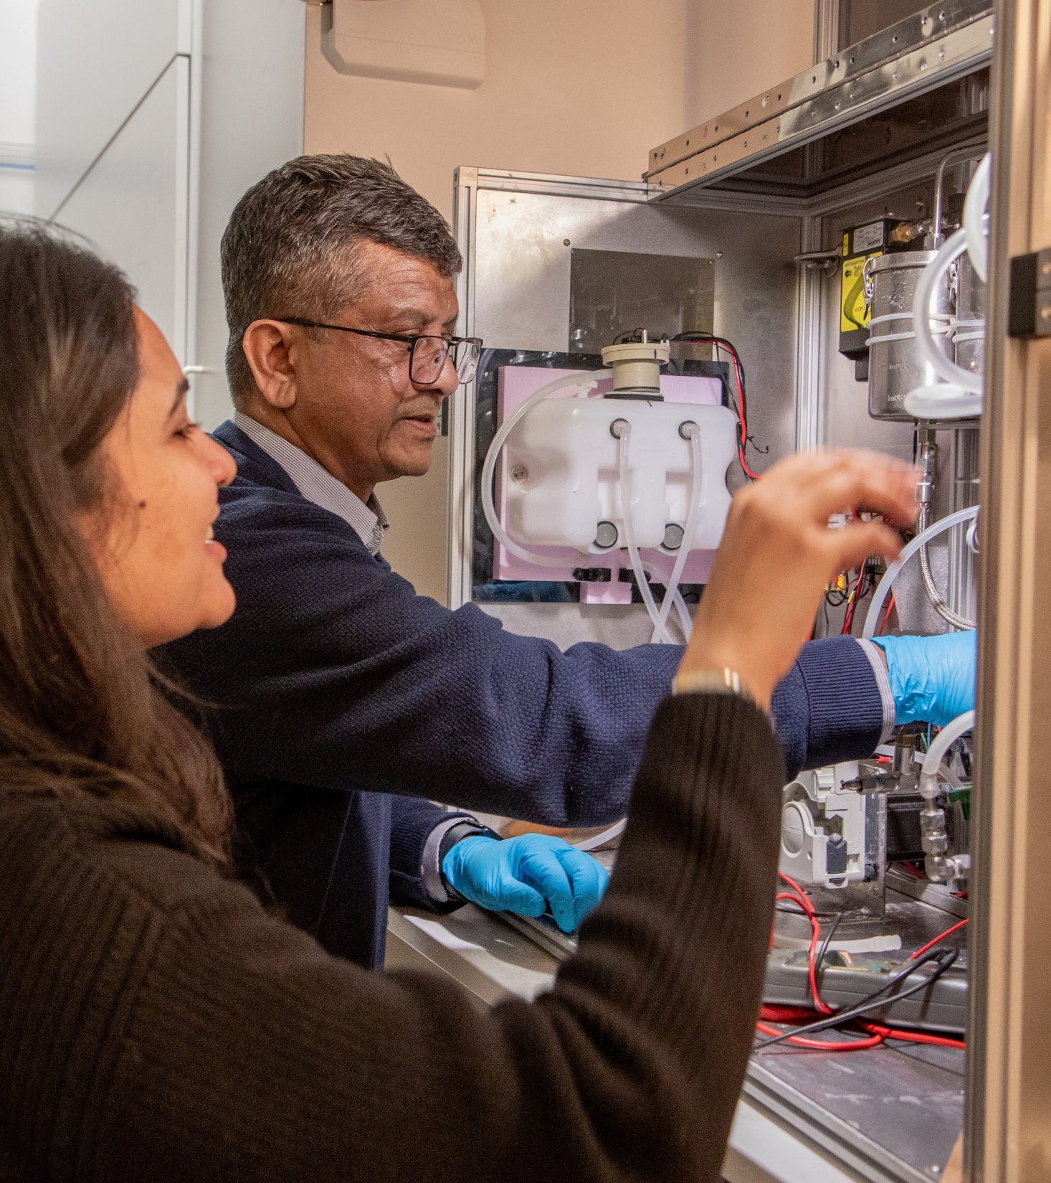
KTH Innovation
En ledande startup-hub
Rankad som en av Europas främsta startup-hubbar av Financial Times.
Stöd för alla på KTH
Innovationsstöd för studenter och forskare, kostnadsfritt och utan ägaranspråk. Särskild kompetens inom deep tech.
KTH Innovation Readiness LevelTM
En öppen innovationsmodell som används av fler än 3000 organisationer världen över.
Notes:
Sverige rankas konsekvent som ett av världens mest innovativa länder, och Stockholm är känt som ett globalt centrum för entreprenörskap.
KTH Innovation grundades 2007 och har sedan dess vuxit till att bli både nationellt och internationellt erkänt, och rankas som en av Europas ledande startup-hubbar (Financial Times 2025). Här får studenter, forskare och anställda vid KTH som vill utveckla en idé eller skapa samhällsnytta med sin forskning det stöd de behöver för att testa och utveckla sina idéer.
Stödet omfattar personlig affärsutvecklingscoaching från någon av nio mycket erfarna coacher, tillgång till finansiering, juridiskt stöd och patentstöd, rekryteringsstöd samt nätverk. KTH Innovation driver också program för accelererad utveckling, internationalisering och mentorskap från experter inom industrin. KTH Innovation arbetar med alla typer av teknologi och har särskild expertis inom deep tech, idéer baserade på avancerad teknologi.
Stödet är kostnadsfritt och konfidentiellt och KTH tar ingen ägarandel i idéerna. I Sverige äger alla forskare sina egna immateriella rättigheter enligt lärarundantaget.
KTH Innovation Readiness Level™ är ett komplett ramverk för att vägleda idéutveckling och bedöma idéstatus utifrån centrala dimensioner.
Det ger struktur och stöd både för idégivare och för coacher och ledare i utvecklingen av en tidig idé till en innovation på marknaden.
Modellen inspirerades av NASA:s Technology Readiness Levels och omfattar sex områden som är relevanta för innovationsutveckling (teknologi, affärsmodell, immateriella rättigheter, team, finansiering och kund).
Modellen är tillgänglig under en Creative Commons-licens och används idag av tusentals organisationer världen över, bland annat Vinnova, Imperial College, Aalto, Danmarks Tekniska Universitet (DTU) och Chalmers.
Vill du att jag gör en mer förkortad och slagkraftig version för en presentation, eller ska det vara en fullständig direktöversättning som denna?

Slide 28

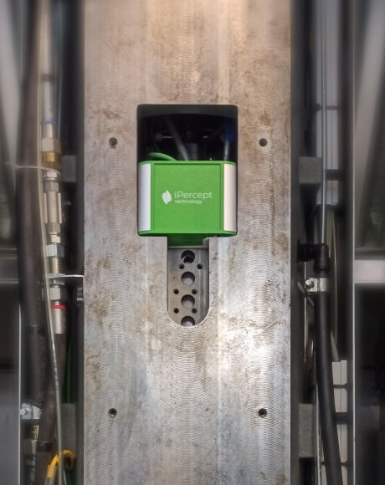
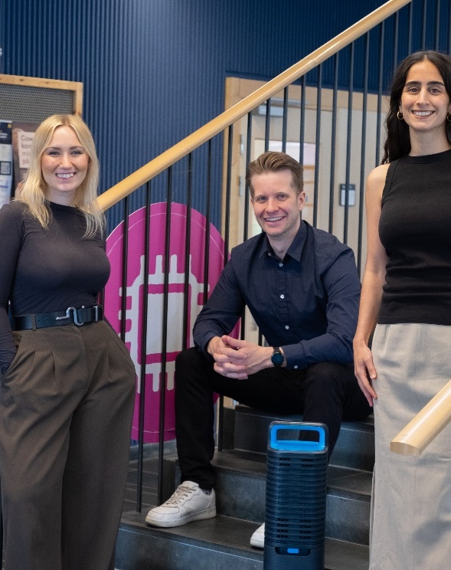

Innovationer från KTH
Reserach
spinoff
Blykalla
Utvecklar avancerade, små modulära reaktorer (SMR).
IPercept
AI-lösning för prediktivt underhåll av industriella maskiner.
SimulAir
Maskin som fångar vägglöss dubbelt så snabbt som traditionella metoder.
Lovable
Låter dig bygga mjukvaruprodukter enbart via ett chattgränssnitt. Grundat av KTH Innovation-alumni.
Notes:
Några exempel på innovationer från KTH
Blykalla är ett spinoff-företag baserat på KTH-forskning som utvecklar små modulära kärnreaktorer kylda med bly. De arbetar just nu tillsammans med globala energibolag och partners för att bygga Europas första avancerade SMR.
Forskningsbaserad spinoff
IPercept är en spinoff från KTH som har utvecklat en ”fitnesstracker” som kan öka effektiviteten hos maskinverktyg och industrirobotar med 20–30 %. Deras patenterade teknik övervakar maskiners hälsotillstånd med sensorer och mjukvara, och kan föreslå förbättringar samt minska driftstopp. IPercepts lösning kan installeras på mindre än en timme och används av några av de största industriföretagen i Sverige och Europa. IPercept grundades av Andreas Archenti, professor vid KTH, och Károly Szipka, forskare vid KTH.
Forskningsbaserad spinoff
SimulAir grundades av studenter vid KTH. När Maja Åstrand (till vänster) fick vägglöss i sitt studentrum fick hon veta att hon skulle behöva sova tillsammans med lössen under saneringsprocessen. Detta ledde till att hon byggde en maskin som kunde locka till sig och fånga vägglöss i ett examensarbete tillsammans med Simon Lilja. De grundade senare företaget SimulAir tillsammans med Sandra Vahdani.
Studentgrundat
Lovable grundades av Fabian Hedin och Anton Osika, båda med studiebakgrund från KTH, där de utforskade flera idéer och startade startups. År 2024 lanserade de Lovable, som snabbt växte till en av Europas snabbast växande startups. Lovable gör det möjligt att bygga mjukvara enbart via ett chattgränssnitt.
Alumngrundat

Slide 29
400
idéer om året
25-30
startups varje år
och nästan
500
alumniföretag
85%
har målsättning att bidra till hållbarhet
40%
har en minst en kvinnlig medgrundare
25%
är inom deep tech
Notes:
(Klicka fram i presentationsläge)
Varje år träffar KTH Innovation över 400 team med nya idéer.
25 % av dessa är deep tech, idéer baserade på avancerad, forskningsbaserad teknik som kvantteknologi, bioteknik eller nya material.
40 % har minst en kvinnlig medgrundare.
85 % har som mål att bidra till ett eller flera av FN:s globala hållbarhetsmål.
KTH Innovation hjälper till att starta 25–30 startups per år och har nästan 500 aktiva alumniföretag.
Sedan starten 2007 har över 5000 personer fått stöd från KTH Innovation.

Slide 30
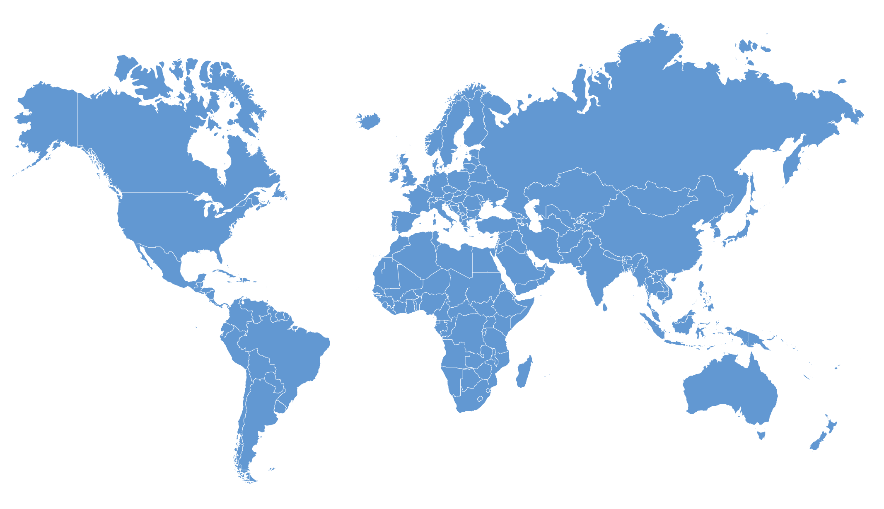
Samverkan
och
nätverk

Slide 31
Samverkan för en bättre framtid
KTH kommer att bidra till den omvandlande resan mot ett hållbart samhälle genom att:
Research & Education
Att sammanföra olika resurser och expertisområden inom forskning och innovation.
Samverka med industrin och andra samhällsintressenter
Society
Industry
Notes:
Stärka samhällspåverkan: KTH:s samarbetsinsatser syftar till att generera forskning av hög kvalitet med konkreta fördelar för samhället, genom att ta sig an brådskande utmaningar och driva positiv förändring.

Slide 32

Resultat av samverkan
Tillämpning och genomslag av forskningsresultat
Tillgång till avancerad forskningsinfrastruktur
Engagemang från ett omfattande alumnnätverk
Partnerskap för livslångt lärande
Arbetslivskoppling för studenter
Studenter med kompetenser för att möta industrins behov
Kunskapsutbyte genom mobilitet mellan sektorer
Foto: Alstom/KBD Bilder AB
Notes:
Genom att främja samverkan möjliggör KTH övergången av forskningsresultat till praktiska lösningar och säkerställer att innovativa idéer implementeras effektivt och har ett bestående genomslag.
Tillgång till avancerad forskningsinfrastruktur: Samarbetande partners får värdefull tillgång till KTH:s toppmoderna forskningsinfrastruktur och framkantens laboratorier, vilket främjar en miljö för gemensam utforskning, experiment och teknologiska framsteg.
Omfattande alumninätverk: KTH:s omfattande alumninätverk tillhandahåller en värdefull resurs för regelbunden interaktion och olika former av samarbete. Genom engagemang med alumner skapar KTH möjligheter för kunskapsutbyte, gemensamma projekt och industrisamarbeten.
Mobilitet…
Livslångt lärande…
Arbetslivskoppling…

Slide 33













Strategiska partnerskap
VOLVO CARS IN FRÅN OCH MED JUNI
Global companies
Public sector
Leading research institutes
Notes:
Målet med de strategiska partnerskapen är att utveckla långsiktigt samarbete för ömsesidig nytta.
De strategiska partnerskapen är ett sätt för KTH att få en bättre förståelse för utmaningar och strategier inom industrin och samhället. Det långsiktiga engagemanget och utbytet möjliggör viktiga nya större initiativ inom forskning och utbildning, baserat på denna förståelse, och utvecklar KTH:s förmåga till samverkan.
Tillsammans med starka svenska industriella och offentliga intressenter skapar partnerskapen en ram för större påverkan – som driver samhället framåt.
Fördelar för KTH:
Med partnerskapen får KTH en stärkt omvärldsbevakning med insikt om viktiga sektorers utveckling, behov, utmaningar och strategier. Detta innebär en stärkt utvecklingsförmåga, ökad kvalitet på utbildning och forskning samt stärkt innovationsförmåga hos våra studenter, lärare och forskare.
Fördelar för KTH:s partners:
Säkerställd kompetensförsörjning, tillgång till kunskap och spetsforskning, ökad konkurrens- och innovationsförmåga.
KTH har partnerskap inom tre olika områden:
1. Globala företag – för kunskapsutveckling, teknikutveckling, kompetensförsörjning och stärkt konkurrenskraft
2. Offentlig sektor – för förståelse för samhällsutmaningar och prioriterade problemställningar att gemensamt adressera
3. Ledande forskningsinstitut – för kunskapsuppbyggnad och tillämpning.
Genom program för personlig mobilitet delar adjungerade professorer, industridoktorander och affilierade lärare med sig av sina praktiska erfarenheter och expertis, vilket berikar KTH:s akademiska miljö och stärker våra strategiska partnerskap med industrin. Viktiga utbyten för att utveckla framtidens teknologier och lösningar.
Mer information om strategiska partnerskap på KTH finns här: https://www.kth.se/samverkan/partnerskap

Slide 34










Universitetsnätverk
University Alliance Stockholm Trio
Notes:
Utöver att samarbeta med över 200 utbytesuniversitet världen över är KTH medlem i ett antal internationella universitetsnätverk. Dessa samarbeten utgör bland annat en plattform för internationellt utbyte, utveckling av gemensamma program och ger KTH större möjligheter att påverka beslutsfattandet kring högre utbildning på en internationell nivå.
Baltech
Baltech är ett nätverk för universitet inom vetenskap och teknik i Östersjöregionen och erbjuder en plattform för bredare partnerskap och närmare samarbete mellan medlemsuniversiteten.
CESAER
CESAER, the Conference of European Schools for Advanced Engineering Education and Research, är en sammanslutning som bevakar de tekniska universitetens intressen och driver aktuella frågor på europeisk policynivå.
CLUSTER
CLUSTER, Consortium Linking Universities of Science and Technology for Education and Research, är en sammanslutning mellan tolv framstående tekniska institutioner i Europa.
Deans Forum
KTH är medlem i det prestigefyllda nätverket Deans’ Forum tillsammans med universitet över hela världen. Deans’ Forum är ett strategiskt svar från ledande tekniska skolor på de problem som samhället står inför under 2000-talet. Från diskussioner 2010 mellan dekanen för School of Engineering vid University of Tokyo och forskningschefen vid IBM-Watson om de komplexa problem som ingenjörsvetenskapen har möjlighet att ta itu med, och den avgörande roll som globalt ledande tekniska skolor kan spela nu och i framtiden, föddes idén om att skapa ett nätverk av flera nyckelinstitut.
EUA (European University Association) EUA,
European University Association, har fler än 800 medlemmar i 48 länder och är därmed den största och mest omfattande organisationen som representerar universitet i Europa.
Magalhães
Magalhães är ett nätverk av europeiska, latinamerikanska och karibiska universitet som skapats för att främja och stödja utbyte av forskarstuderande mellan medlemsuniversiteten.
Nordic Five Tech
Nordic Five Tech är en strategisk allians som består av de fem ledande tekniska universiteten i Danmark, Finland, Norge och Sverige. Alliansen bildades i november 2006 med målet att utnyttja de gemensamma och kompletterande styrkorna, samt skapa synergier inom utbildning, forskning och innovation.
Nordtek
Nordtek är ett nätverk som underlättar samarbete mellan ett antal tekniska universitet i norra Europa. Dess huvudfokus är på bilaterala utbyten mellan universiteten i nätverket.
Scholars at Risk
Scholars at Risk är ett internationellt nätverk av högre utbildningsinstitutioner och enskilda personer som arbetar för att skydda forskare och främja akademisk frihet.
T.I.M.E.
Top Industrial Managers for Europe, är ett nätverk dedikerat till utfärdandet av dubbla diplom och har varit i drift sedan 1989.
Unite!
Unite! – universitetsnätverket för innovation, teknik och ingenjörsvetenskap - består av sju elituniversitet i sju europeiska länder. Unite! är en del av initiativet Europeiska universitet. Målet är att skapa en ny europeisk universitetsmodell genom gemensamma studieprogram, virtuell och fysisk rörlighet, innovativa undervisningsmetoder och harmoniserade styrmodeller. Samarbete har också utökats till forskning och innovation under 2021.
Universitetsalliansen Stockholm trio
Karolinska Institutet, KTH och Stockholms universitet ingick 2019 Universitetsalliansen Stockholm trio i syfte att utveckla och lyfta fram den internationellt framstående forsknings- och utbildningsmiljö som de tre universiteten bildar i Stockholmsregionen.

Slide 35

European Institute of Innovation and Technology - EIT
Åtta EIT konsortium, varav KTH är med i fem:
EIT Digital: för ett starkt digitalt Europa
EIT Health: tillsammans för en hälsosam livsstil i Europa
EIT InnoEnergy: banbrytande förändringar inom hållbar energi
EIT Raw Materials: gör råvaror till en viktig styrka för Europa
EIT Urban Mobility: smarta, gröna och integrerade transporter
Övriga EIT:
EIT Climate KIC
EIT Food
EIT Manufacturing
Notes:
EIT är ett EU-organ inrättat 2008 med syfte att stärka EU:s innovationsförmåga och konkurrenskraft inom strategiskt utvalda områden. Det är en del av Horizon Europe, EU:s ramprogram för forskning och innovation.
Vad gör EIT?
EIT driver innovation inom EU genom att skapa och stödja samarbeten mellan företagande, utbildning och forskning inom vissa strategiska kunskapsområden. Det görs bl.a. genom skapandet av konsortier vilka inkluderar partners från ledande företag, forskningsinstitut och universitet, s.k. Knowledge and Innovation Communities (KICs).
EIT sammanför över 1000 partners och är därmed Europas största innovationsnätverk. Syftet är att modernisera högre utbildning, öka möjligheterna till mobilitet inom ramen för utbildning, skapa arbetstillfällen och hållbara ekonomiska tillväxtmöjligheter för Europa.
Resultat
Åtta KIC:ar
Över 60 innovationshubar i Europa
Över 3200 nystartade företag/bolag
Ca 5000 master- och doktorsexamina utfärdade
KTH är partner i fem konsortier vilka i sig valts ut i hård konkurrens. Organisationsform och graden av engagemang varierar stort mellan KIC:arna men gemensamt för merparten är att KTH har ett stort engagemang inom gemensam utbildning och flertalet mastersprogram som leder till dubbeldiplom har skapats med stöd av EIT. Vi ser även mer långsiktiga engagemang som exempelvis ett mellan KTH och Uppsala universitet gemensamt innovationscentrum inom miljöteknik och hållbara energilösningar. KTH deltar även i flera forsknings- och innovationsprojekt vilka söks genom årliga ”calls” organiserade av KIC:arna.

Slide 36

Universitetsalliansen Stockholm trio
År 2019 bildade Karolinska Institutet, KTH och Stockholms universitet universitetsalliansen Stockholm trio med syftet att stärka och synliggöra den internationellt ledande forsknings- och utbildningsmiljön som de tre universiteten tillsammans utgör i Stockholmsregionen.
Tillsammans skapar de tre universiteten en komplett akademisk miljö som omfattar medicin, teknik, naturvetenskap, humaniora, juridik och samhällsvetenskap.

Slide 37
Finansiell information

Slide 38
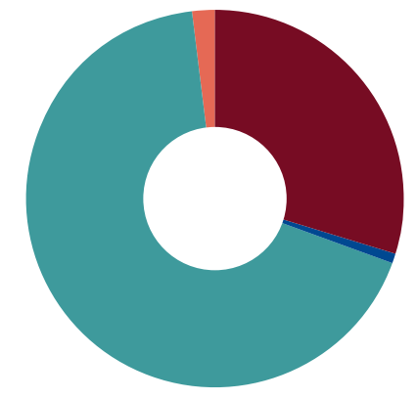
KTH:s verksamheter 2025 (2024)
Intäkter totalt 6 352 (6 001 ) mnkr
Fördelning i procent |  | 2025 | 2024
 | Utbildning på grundnivå och avancerad nivå | 29,9 | 30,3
 | Beställd utbildning | 0,0 | 0,1
 | Uppdragsutbildning | 0,8 | 0,4
 | Forskning och utbildning på forskarnivå | 67,6 | 66,2
 | Uppdragsforskning | 1,7 | 3,0
Notes:
KTH är ett forskningsintensivt universitet. Mer än 2/3 av den totala finansieringen går till forskning. Den främsta förklaringen är framgångar i att erhålla extern konkurrensutsatt finansiering, som står för mer än hälften av forskningsfinansieringen (67,6 procent).

Slide 39
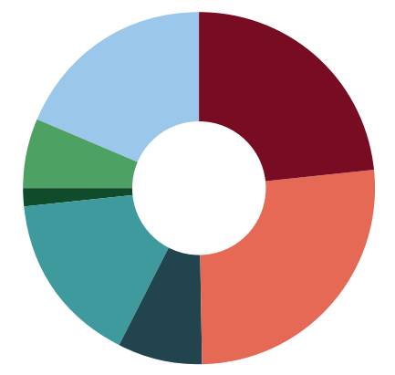
KTH:s finansiering 2025 (2024)
Intäkter totalt 6 352 (6 001 ) mnkr
Fördelning i procent |  | 2025 | 2024
 | Anslag för forskning och utbildning på forskarnivå | 23,4 | 24,0
 | Anslag för forskning och utbildning på forskarnivå | 26,4 | 25,1
 | Forskningsråd | 7,7 | 7,6
 | Övriga statliga myndigheter | 16,1 | 16,7
 | Strategiska stiftelser | 1,6 | 2,2
 | EU:s institutioner | 6,2 | 6,4
 | Övrigt/privata | 18,6 | 18,0
Notes:
De totala intäkterna ökade under 2025 med 351 mnkr till 6 352 (6 001) mnkr exklusive transfereringar, vilket motsvarar en ökning om 6 procent jämfört med 2024. Samtliga intäktsslag, med undantag av finansiella intäkter, bidrog till ökningen. Intäkter avseende de statliga anslagen ökade med 219 mnkr, 7 procent, varav 115 mnkr avsåg pris- och löneomräkning.

Slide 40
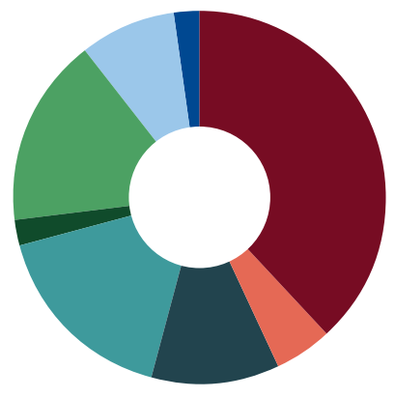
Forskningens finansiering 2025 (2024)
Intäkter totalt 4 153 (3 848) mnkr
Fördelning i procent |  | 2025 | 2024
 | Anslag för forskning och utbildning på forskarnivå | 38,1 | 38,0
 | Vinnova | 5,0 | 4,8
 | Forskningsråd | 11,2 | 11,9
 | Övriga statliga myndigheter | 16,6 | 17,3
 | Strategiska stiftelser | 2,4 | 3,9
 | Svenska företag och organisationer | 16,2 | 14,7
 | EU | 8,3 | 7,0
 | Övriga utländska | 2,2 | 2,4
Notes:
KTH:s intäkter för forskning och utbildning på forskarnivå uppgick 2025 till 4 397 (4 153) mnkr, vilket är en ökning med 244 mnkr eller knappt 6 procent. Intäkter till forskning och utbildning på forskarnivå utgör 69 (69) procent av KTH:s totala intäkter.

Slide 41
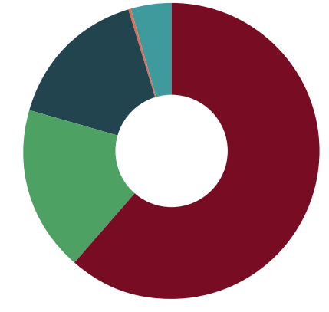
KTH:s kostnader 2025 (2024)
Kostnader totalt 6 327 (6 106) mnkr
Fördelning i procent |  | 2025 | 2024
 | Staff | 61,6 | 61,7
 | Premises | 18,1 | 18,6
 | Other operating costs | 15,8 | 14,9
 | Financial costs | 0,2 | 0,4
 | Depreciation | 4,3 | 4,4
Notes:
Verksamhetens kostnader uppgick totalt till 6 327 (6 106) mnkr vilket var en ökning med knappt 4 procent jämfört med 2024. Personalkostnaderna ökade med 133 mnkr eller 3,5 procent. Ökningen hänförs till största del till de årliga lönerevisionerna.

Slide 42
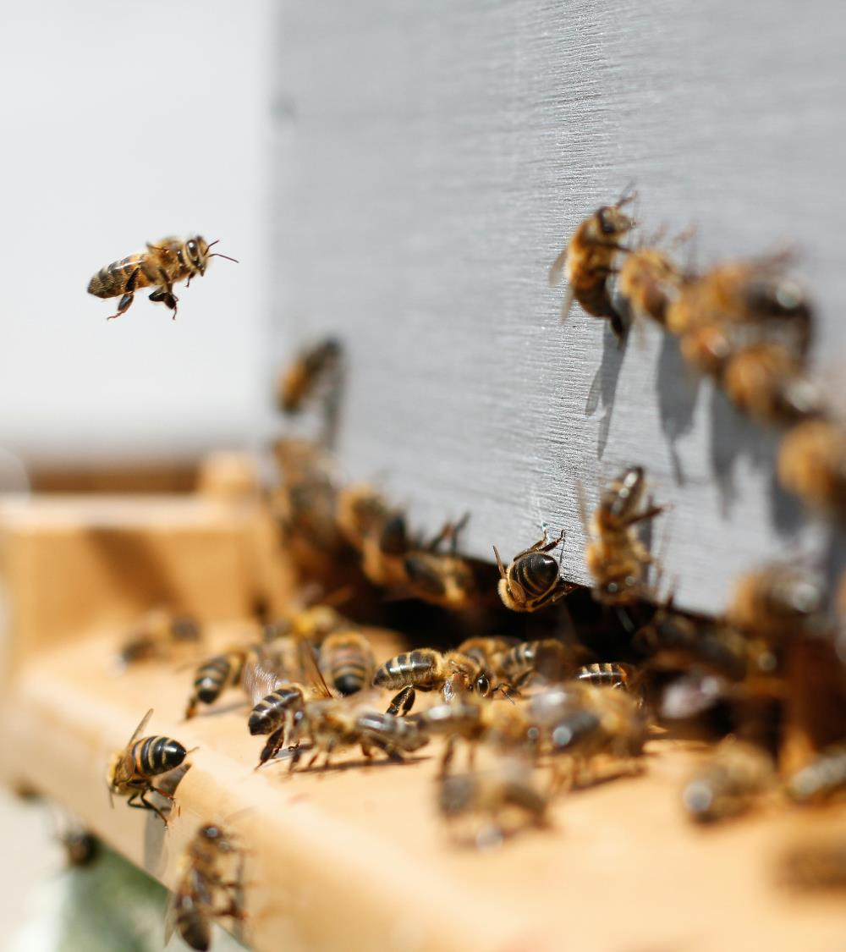
Visste du att…
KTH Campus är till ytan ungefär lika stort som Gamla Stan
Omkring 100 nationaliteter finns representerade bland studenter och medarbetare
Under KTH Campus finns Sveriges första kärnreaktor, R1, som i dag används för konst och kultur
KTH har kopplingar till flera Nobelpris. KTH professorn Hannes Alfvén fick Nobelpriset i fysik 1970
KTH har en egen symfoniorkester, KTH Akademiska Kapell
På campus finns bikupor som bidrar till biologisk mångfald
KTH Formula Student utvecklar och bygger en elektrisk tävlingsbil för den internationella Formula Student tävlingen
Notes:
R1 var Sveriges första kärnreaktor och var i drift 1954 till 1970. Reaktorhallen ligger under mark på KTH Campus och används i dag som en experimentell miljö för bland annat konst, kultur och forskning.
Hannes Alfvén var professor vid KTH och tilldelades Nobelpriset i fysik 1970 för sina grundläggande insatser inom magnetohydrodynamik och plasmafysik.
KTH Akademiska Kapell består av studenter, alumner och medarbetare och medverkar bland annat vid KTH akademiska ceremonier.
KTH Formula Student drivs av studenter som själva utvecklar, konstruerar och bygger bilen inför internationella tävlingar.

